Slide 1




Display ･ Mail
Service
ディスプレイ広告・メール広告
サービス資料
2018年1月3日～2018年3月28日掲載開始分

Slide 2
INDEX
＠ｃｏｓｍｅとは？ p.03
＠ｃｏｓｍｅメンバーについて p.04
＠ｃｏｓｍｅディスプレイ・メール広告の特徴 p.05
ディスプレイ広告 p.06
『＠ｃｏｓｍｅ公式』LINEコラボアカウント p.29
オーディエンス広告 p.35
メール広告 p.43
広告レギュレーション p.51
規約・掲載可否・ お申込みについて p.64
＠ｃｏｓｍｅ宣言について p.72
お問い合わせ先 p.73

Slide 3

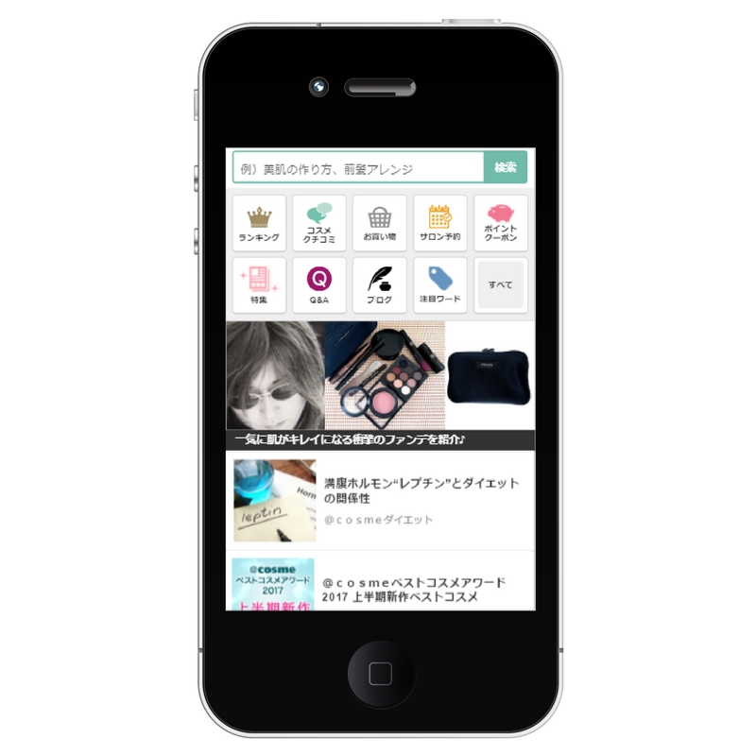
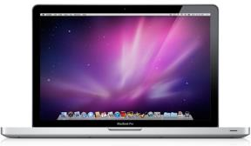
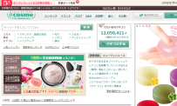
＠ｃｏｓｍｅ とは？
＠ｃｏｓｍｅは女性の『キレイ』をサポートする日本最大の総合美容メディアです。
＠ｃｏｓｍｅ（アットコスメ）は、みなさんに楽しく役に立つ情報を提供するコスメ・美容の総合ポータル
サイト。クチコミランキングをチェックしたり、オリジナル商品の企画に参加できたり、スキンケアやメイクの疑問を質問できたり・・・。その他にも美容に関するお仕事や、＠ｃｏｓｍｅで話題の商品が買えるお店
からのお得な情報など、ビューティについてあらゆる角度からさまざまな情報を提供しています。
ページビュー数
3.1億 PV /月
ユニークユーザー数
1,500万人/月
＠ｃｏｓｍｅメンバー
400万人
総クチコミ件数
約1,300万件
商品情報
【総ブランド】3.2万ブランド
【総商品数】29万件
※2017年6月度のアイスタイル集計による
※PV数、及びＵＵ数は全デバイスでの集計値となっております。
店舗数とエリア
国内24店舗（※グループ店舗含む)
（新宿2箇所/渋谷/上野/池袋2箇所/有楽町/東京/溝口/町田 /大阪2箇所/京都/神戸/枚方/熊本/博多/札幌/函館/名古屋/高岡/高崎/富山/金沢)
http://s.cosme.net/
http://www.cosme.net
来店者数
来店者数：62万人/月 ※2017年6月時点

Slide 4

＠ｃｏｓｍｅメンバーについて
＠ｃｏｓｍｅメンバーは「美容感度・情報感度・消費意欲」の高い２０代～３０代の働く女性が中心
年代
職 業
肌 質
20代～30代が約7割
平均年齢は29歳
働く女性が約４割
学生からの支持も高い
普通肌から敏感肌まで
幅広い肌質のユーザー
2017年3月度のアイスタイル集計による
1
自立した女性になる為の
努力と工夫をしている！
2
美に関する経験値が
総合的に高い！
インターネット、リアル
問わずバイラルする力が強い！
3
多種多様な趣味を持ち、美的好奇心旺盛でアクティブ。人に見られることを意識しており、人の役に立つことに喜びを感じ、ずっと美しくありたいと願う。
美容アイテム使用数・購入経路・購入金額が豊富であり目的やニーズに応じて商品を選択している。
美容に関する情報収集にあたって積極的に多くの接点に触れている。

Slide 5
＠ｃｏｓｍｅディスプレイ・メール広告の特徴
表現力豊かなリッチアドから、データを活用したネットワーク広告配信まで
ニーズに合わせた様々なソリューションをご用意しております。
動画
  P.08 ［SP］VideoAdビッグ
  P.09 ［SP］VideoAdレギュラー
  P.13 ［PC］＠ｃｏｓｍｅトップビルボード動画広告
  P.16 ［SP＋PC］カテゴリーバナーオプション
  SP VideoAdレギュラー
  P.42 ［SP＋PC］ネットワークオーディエンス広告
  by＠ｃｏｓｍｅ＜動画＞
ページジャック掲載
  P.10 ［PC＋ＳＰ］＠ｃｏｓｍｅトップジャック広告
  P.11 ［SP］ ＠ｃｏｓｍｅトップエキスパンド広告
  P.12 ［PC］＠ｃｏｓｍｅトップゲート広告
  P.17 ［SP＋PC］カテゴリーバナーオプション
  PCサイドバナー
指定面配信
  P.15 ［SP＋PC］カテゴリーバナー
  P.16 ［SP＋PC］カテゴリーバナーオプション
  SP VideoAdレギュラー
  P.17 ［SP＋PC］カテゴリーバナーオプション
  PCサイドバナー
『＠ｃｏｓｍｅ公式』LINEコラボアカウント
  P.30 ［SP］メッセージ配信（純広）
  P.32 ［SP］メッセージ配信（クーポン配布）
  P.34 ［SP］タイムライン配信
＠ｃｏｓｍｅ内バナー広告［SP＋PC］
  P.11 ［SP］＠ｃｏｓｍｅトップエキスパンド広告
  P.12 ［PC］＠ｃｏｓｍｅトップゲート広告
  P.14 ［PC］トップラージレクタングルダブル／メガ
  P.18 ［SP］トップインフィードレギュラー
  P.19 ［SP］トップインフィードビッグ
  P.20 ［SP］中面インフィードレギュラー
  P.21 ［SP］中面ヘッダパネル／ダブル
  P.22 ［SP］中面レクタングル／スーパー
  P.23 ［PC］中面ラージレクタングル／メガ
  P.24 ［PC］中面レクタングルボックス
＠ｃｏｓｍｅオーディエンスデータを活用したネットワーク広告配信
  P.38 ［SP］ネットワークオーディエンス広告
  by＠ｃｏｓｍｅ＜CPC＞／ ＜CPM＞
  P.40 ［PC］ネットワークオーディエンス広告
  by＠ｃｏｓｍｅ＜CPC＞ ／ ＜CPM＞
  P.42 ［SP＋PC］ネットワークオーディエンス広告
  by＠ｃｏｓｍｅ＜動画＞
ターゲットメール
  P.47 ターゲットメール（HTML）
  P.49 ターゲットメール（TEXT）

Slide 6
Display Ad
ディスプレイ広告
サービスメニュー

Slide 7
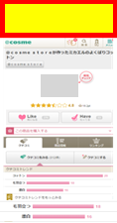
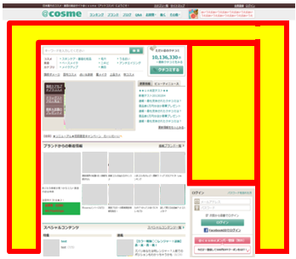
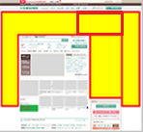
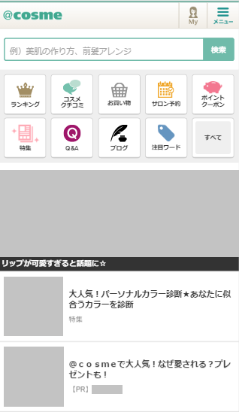
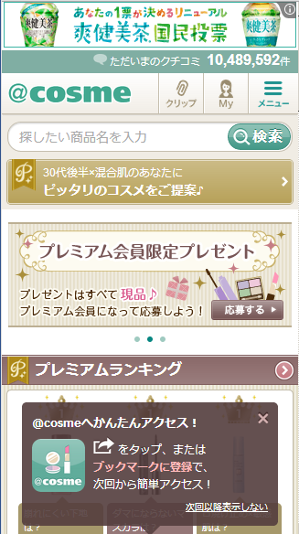
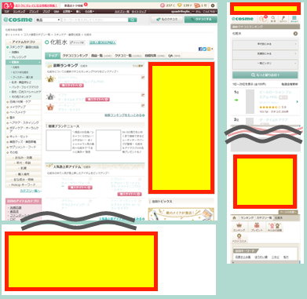
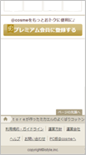
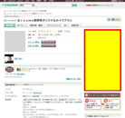
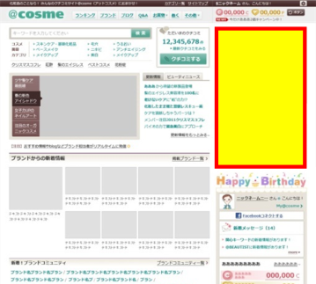
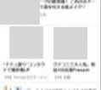
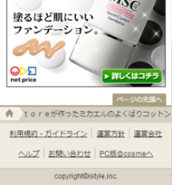
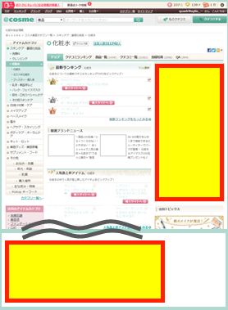
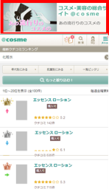

ディスプレイ広告枠一覧
SP
PC＋SP
PC
トップページ
中面ページ
中面ページ
中面ページ(アイテムカテゴリー)
トップページ
トップページ
①
④
PC
SP
⑧-3
動画
⑥
⑨
⑩
⑧-1
⑧-4
トップページ
中面ページ
②
⑦
⑧-2
⑪
（OP1）
（OP2）
⑫
動画
③
⑤
⑬
［SP］＠ｃｏｓｍｅトップエキスパンド広告
［SP］トップインフィードレギュラー
［SP］トップインフィードビッグ
［SP］VideoAdレギュラー／ビッグ
[SP] 中面インフィードレギュラー
［SP］中面ヘッダパネル／ダブル
［SP］中面レクタングル／スーパー
⑧-1～4［SP＋PC］カテゴリーバナー
（OP1）サイドバナー／（OP2）VideoAd
［PC］＠ｃｏｓｍｅトップゲート広告
［PC］＠ｃｏｓｍｅトップビルボード動画広告
⑪ ［PC］トップラージレクタングルダブル
⑫ ［PC］中面ラージレクタングル
⑬ ［PC］中面レクタングルボックス
※ページデザインは変更になることがあります。

Slide 8

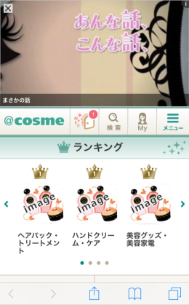
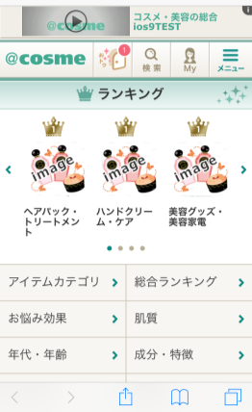
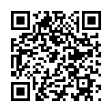
［SP］VideoAdビッグ
再生後、ページのスクロール動作で50px ×160px
に縮小
【SP】
ユーザビリティに配慮した独自フォーマットによる
高い画面占有率により認知効果を最大化
16:9動画が画面幅いっぱいにフィット!
スクロールしてもページヘッダ部分に固定表示し続けます
i
50px
VideoAdビッグ
メニュー名 | view |  |  | view単価 | 販売価格 |  | 掲載期間
VideoAdビッグ | 394,737 | ～ | view | ＠¥3.800 | ¥1,500,000 | ～ | 1週間
VideoAdビッグ | 1,315,789 | ～ | view | ＠¥3.800 | ¥5,000,000 | ～ | 2週間～
再生後
掲載面 | ＠ｃｏｓｍｅスマートフォン版中面
掲載開始日 | 水曜日 深夜0:00 ※掲載期間は1週間単位となります。
保証形態 | View保証
表示方法 | ローテーション
掲載位置 | 中面ヘッダ オーバーレイ枠
差替え | 差替え不可
動画秒数 | 15秒推奨
入稿素材 | ①動画 ②タイトルテキスト ③字幕 ④リンク先URL（任意）
原稿規定・仕様・容量 | 別紙「広告レギュレーション」「仕様詳細」をお読みください。
※1週間あたり最低394,737viewからご購入いただけます。
※view数=再生開始数
再生後、ページのスクロール動作で
50px×160pxに縮小。
「×」ボタンタップで広告非表示。
実際の挙動がご確認いただけます→
注意事項
  掲載開始日の17営業日前17時までに原稿の事前確認をさせて頂きます。
  入稿期限は掲載開始日の10営業日前17時迄です。
  株式会社アイスタイルの掲載基準にそぐわない内容の原稿は修正して頂く場合がございます。
  ページデザイン、掲載位置は変更になる場合があります。また、新サイトや新コンテンツの追加、変更に伴いバナーの掲載面が追加、変更となる場合がございます。
  View保証のメニューとなります。掲載期間内で申込View数を配信するため、配信量は日によって変動致します。
  推奨環境内であってもユーザーの通信環境や端末仕様によっては動画が正しく再生されない、または表示されない場合がございます。
  入稿頂く動画広告素材に関しましては、必ず、知的財産権をはじめとするインターネット上での広告配信に関する各種権利の処理が済んでいるものをご入稿ください。
  万が一、権利処理に不備があり、第三者の権利を侵害したという理由で、損害賠償請求等、何らかの請求が生じたとしても、弊社は責任を一切負いかねますので、ご了承ください。権利処理の代行は一切行いません。

Slide 9
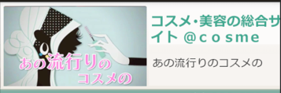

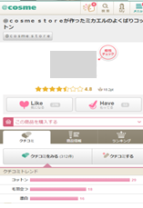
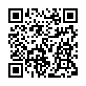
［SP］VideoAdレギュラー
スクロールしても
スマホヘッダ枠に固定表示される
独自フォーマットの動画広告
【SP】
動画＋キャッチコピーで
理解促進
再生完了後、ページのスクロール動作で100pxから50pxに縮小
VideoAdレギュラー
100px
50px
メニュー名 | view |  |  | view単価 | 販売価格 |  | 掲載期間
VideoAdレギュラー | 357,143 | ～ | view | ＠¥2.800 | ¥1,000,000 | ～ | 1週間
VideoAdレギュラー | 1,785,714 | ～ | view | ＠¥2.800 | ¥5,000,000 | ～ | 2週間～
再生完了後
掲載面 | ＠ｃｏｓｍｅスマートフォン版中面
掲載開始日 | 水曜日 深夜0:00 ※掲載期間は1週間単位となります。
保証形態 | View保証
表示方法 | ローテーション
掲載位置 | 中面ヘッダ オーバーレイ枠
差替え | 差替え不可
動画秒数 | 15秒推奨
入稿素材 | ①動画 ②タイトルテキスト ③字幕 ④リンク先URL（任意）
原稿規定・仕様・容量 | 別紙「広告レギュレーション」「仕様詳細」をお読みください。
※1週間あたり最低357,143viewからご購入いただけます。
※view数=再生開始数
再生完了後、
ページのスクロール動作で
100pxから50pxに縮小。
「×」ボタンタップで広告非表示。
実際の挙動がご確認いただけます→
注意事項
  掲載開始日の17営業日前17時までに原稿の事前確認をさせて頂きます。
  入稿期限は掲載開始日の10営業日前17時迄です。
  株式会社アイスタイルの掲載基準にそぐわない内容の原稿は修正して頂く場合がございます。
  ページデザイン、掲載位置は変更になる場合があります。また、新サイトや新コンテンツの追加、変更に伴いバナーの掲載面が追加、変更となる場合がございます。
  View保証のメニューとなります。掲載期間内で申込View数を配信するため、配信量は日によって変動致します。
  推奨環境内であってもユーザーの通信環境や端末仕様によっては動画が正しく再生されない、または表示されない場合がございます。
  入稿頂く動画広告素材に関しましては、必ず、知的財産権をはじめとするインターネット上での広告配信に関する各種権利の処理が済んでいるものをご入稿ください。
  万が一、権利処理に不備があり、第三者の権利を侵害したという理由で、損害賠償請求等、何らかの請求が生じたとしても、弊社は責任を一切負いかねますので、ご了承ください。権利処理の代行は一切行いません。

Slide 10

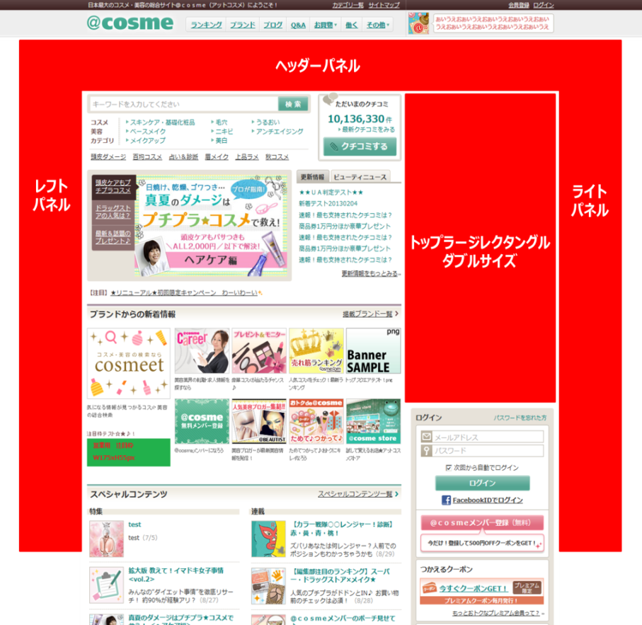


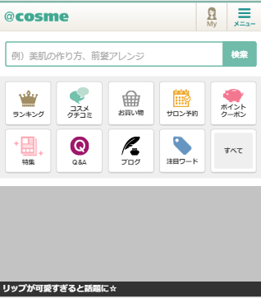
［PC＋ＳＰ］＠ｃｏｓｍｅトップジャック広告
【PC＋ＳＰ＠ｃｏｓｍｅ総合トップ】
待望のスマホにも対応！
＠ｃｏｓｍｅトップをブランドの世界観でジャック！
ブランディングに最適な特別メニューが
さらにパワーアップした限定メニュー
バナーを
タップすると
縦方向に
エキスパンド
320x100px
ヘッダーパネル 994×80
ユーザーの操作を妨げずにトップページをジャック
より豊かな
表現で訴求
メニュー名 | ＠ｃｏｓｍｅトップジャック広告
imp単価 | ＠ｃｏｓｍｅトップゲート広告 ： ＠\6.000
 | ＠ｃｏｓｍｅトップエキスパンド広告： ＠\6.000
掲載面 | ＠ｃｏｓｍｅPC版、SP版 総合トップ
掲載開始日 | 水曜日0:00～翌週火曜日 23:59
 | ※掲載期間は1週間単位となります。
表示方法 | ＰＣ：トップラージレクタングルダブルサイズとセットで表示 ＳＰ：トップエキスパンド
枠数 | 掲載期間中1ブランド限定
原稿規定 | 別紙レギュレーション資料をご参照ください。
300×600
320x180px
150
×
900
150
×
900
トップラージレクタングル、トップエキスパンドの総在庫／週を同一週（PC・SPセット）でご購入頂く必要がございます。
事前に弊社掲載可否確認をお問合せください。
掲載可否の結果によっては、お申込み頂けない場合がございます。
総在庫は、掲載希望週により異なりますので、在庫表をご確認下さい。
Ｃｈｅｃｋ！
コンテンツが押し下がる形で
バナーがエキスパンド！
※展開後のバナー縦幅は180ピクセルとなります。
※サイト規模拡張に伴うサービス拡充により、クリエイティブの挿入場所とサイズは変更の可能性があります。
注意事項
  配信レポートは、imp数・クリック数となります。
  制作にあたり、別紙「掲載における注意事項・レギュレーション」を必ずお読みください。
  差替え、複数原稿配信、オプティマイズ配信は不可です。
  株式会社アイスタイルの掲載基準にそぐわない内容の原稿は修正して頂く場合がございます。
  ページデザイン、バナー掲載位置は変更になる場合があります。また、新サイトや新コンテンツの追加、変更に伴いバナーの掲載面が追加、変更となる場合がございます。
  掲載開始日の17営業日前17時までに原稿の事前確認をさせて頂きます。
  （1回のみ／パワーポイント、イメージファイル等で展開内容がわかるような資料をご用意ください。）
  入稿期限は掲載開始日の10営業日前17時迄です。
  配信形式、原稿仕様が変更になる可能性がございます。

Slide 11
［ＳＰ］＠ｃｏｓｍｅトップエキスパンド広告
【SP：＠ｃｏｓｍｅ総合トップ】
スマートフォン版 ＠ｃｏｓｍｅトップページ
ヘッダ枠でより豊かな表現で訴求できる
ブランディングに最適な特別メニュー
バナーをタップすると
縦方向にエキスパンド
320x100px
より豊かな
表現で訴求
ユーザーの操作を妨げずにトップページをジャック
320x180px
メニュー名 | ＠ｃｏｓｍｅトップエキスパンド広告
imp単価 | ＠\6.000
掲載面 | ＠ｃｏｓｍｅＳＰ版 総合トップ
掲載開始日 | 在庫表をご確認ください
表示方法 | 最上部バナータップでエキスパンド表示
枠数 | 掲載期間中1ブランド限定
原稿規定 | 別紙レギュレーション資料をご参照ください。
トップエキスパンドの総在庫／週を全てご購入頂く必要がございます。
事前に弊社掲載可否確認をお問合せください。
掲載可否の結果によっては、お申込み頂けない場合がございます。
総在庫は、掲載希望週により異なりますので、在庫表をご確認下さい。
Ｃｈｅｃｋ！
コンテンツが押し下がる形で
バナーがエキスパンド！
※展開後のバナー縦幅は180ピクセルとなります。
※サイト規模拡張に伴うサービス拡充により、クリエイティブの挿入場所とサイズは変更の可能性があります。
注意事項
  配信レポートは、imp数・クリック数となります。
  制作にあたり、別紙「掲載における注意事項・レギュレーション」を必ずお読みください。
  差替え、複数原稿配信、オプティマイズ配信は不可です。
  株式会社アイスタイルの掲載基準にそぐわない内容の原稿は修正して頂く場合がございます。
  ページデザイン、バナー掲載位置は変更になる場合があります。また、新サイトや新コンテンツの追加、変更に伴いバナーの掲載面が追加、変更となる場合がございます。
  掲載開始日の17営業日前17時までに原稿の事前確認をさせて頂きます。
  （1回のみ／パワーポイント、イメージファイル等で展開内容がわかる資料をご用意ください。）
  入稿期限は掲載開始日の10営業日前17時迄です。
  配信形式、原稿仕様が変更になる可能性がございます。

Slide 12

［PC］＠ｃｏｓｍｅトップゲート広告
PC版＠ｃｏｓｍｅのトップページを
ブランドの世界観でジャック！
ブランディングに最適な特別メニュー
【PC：＠ｃｏｓｍｅ総合トップ】
994×80
メニュー名 | ＠ｃｏｓｍｅトップゲート広告
imp単価 | ＠\6.000
掲載面 | ＠ｃｏｓｍｅPC版 総合トップ
掲載開始日 | 水曜日0:00～翌週火曜日 23:59
 | ※掲載期間は1週間単位となります。
表示方法 | トップラージレクタングルダブルサイズとセットで表示
枠数 | 掲載期間中1ブランド限定
原稿規定 | 別紙レギュレーション資料をご参照ください。
150
×
900
150
×
900
300×600
事前に弊社掲載可否確認をお問合せください。掲載可否の結果によっては、お申込み頂けない場合がございます。
トップラージレクタングルの総在庫／週を すべてご購入頂く必要がございます。総在庫は、掲載希望週により異なりますので、在庫表をご確認下さい。
注意事項
  配信レポートは、imp数・クリック数となります。
  制作にあたり、別紙「掲載における注意事項・レギュレーション」を必ずお読みください。
  掲載期間は1週間単位、最大１週間です。（連続掲載不可）
  差替え、複数原稿配信、オプティマイズ配信は不可です。
  株式会社アイスタイルの掲載基準にそぐわない内容の原稿は修正して頂く場合がございます。
  imp保証のメニューとなります。掲載期間内で申込インプレッション数を配信するため、配信量は日によって変動致します。
  ページデザイン、バナー掲載位置は変更になる場合があります。また、新サイトや新コンテンツの追加、変更に伴いバナーの掲載面が追加、変更となる場合がございます。
  掲載開始日の17営業日前17時までに原稿の事前確認をさせて頂きます。
  （1回のみ／パワーポイント、イメージファイル等で展開内容がわかる資料をご用意ください。）
  入稿期限は掲載開始日の10営業日前17時迄です。
  配信形式、原稿仕様が変更になる可能性がございます。

Slide 13
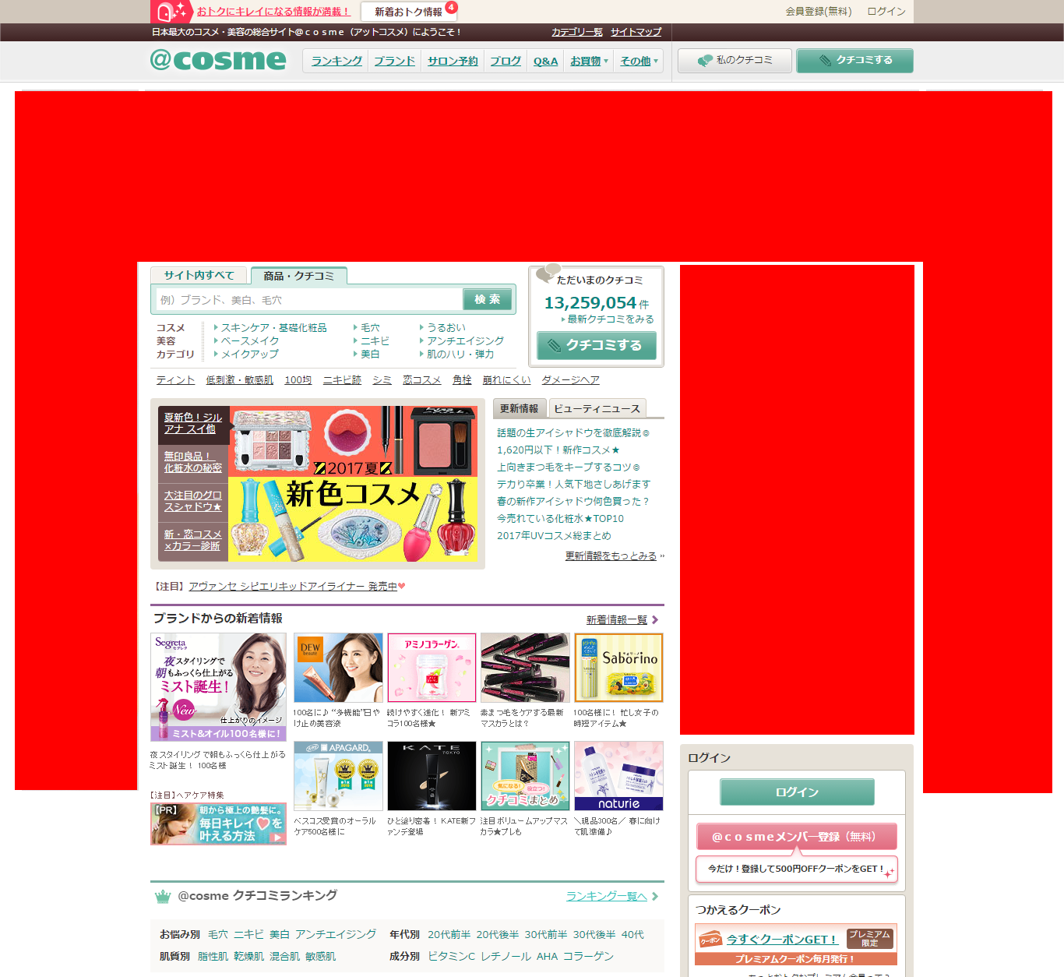


［PC］＠ｃｏｓｍｅトップビルボード動画広告
PC版＠ｃｏｓｍｅのトップページで
動画＋静止画でブランドイメージをリッチに表現
ブランディングに最適な特別メニュー
【PC：＠ｃｏｓｍｅ総合トップ】
ビルボード静止画部分
550 x 250
ビルボードビデオ部分
444 x 250
メニュー名 | ＠ｃｏｓｍｅトップビルボード動画広告
imp単価 | ＠\10.00
掲載面 | ＠ｃｏｓｍｅPC版 総合トップ
掲載開始日 | 水曜日0:00～翌週火曜日 23:59
 | ※掲載期間は1週間単位となります。
表示方法 | トップラージレクタングルダブルサイズとセットで表示
枠数 | 掲載期間中1ブランド限定
動画秒数 | 30秒以内
原稿規定 | 別紙レギュレーション資料をご参照ください。
レフト
パネル
150
×
900
トップラージ
レクタングル
ダブルサイズ
300×600
ライト
パネル
150
×
900
事前に弊社掲載可否確認をお問合せください。掲載可否の結果によっては、お申込み頂けない場合がございます。
トップラージレクタングルの総在庫／週を すべてご購入頂く必要がございます。総在庫は、掲載希望週により異なりますので、在庫表をご確認下さい。
注意事項
  配信レポートは、imp数・クリック数・再生率となります。
  制作にあたり、別紙「掲載における注意事項・レギュレーション」を必ずお読みください。
  掲載期間は1週間単位、最大１週間です。（連続掲載不可）
  差替え、複数原稿配信、オプティマイズ配信は不可です。
  株式会社アイスタイルの掲載基準にそぐわない内容の原稿は修正して頂く場合がございます。
  imp保証のメニューとなります。掲載期間内で申込インプレッション数を配信するため、配信量は日によって変動致します。
  ページデザイン、バナー掲載位置は変更になる場合があります。また、新サイトや新コンテンツの追加、変更に伴いバナーの掲載面が追加、変更となる場合がございます。
  掲載開始日の17営業日前17時までに原稿の事前確認をさせて頂きます。
  （1回のみ／パワーポイント、イメージファイル等で展開内容がわかる資料をご用意ください。）
  入稿期限は掲載開始日の10営業日前17時迄です。
  配信形式、原稿仕様が変更になる可能性がございます。
「×広告を閉じる」ボタンクリックでビルボード静止画部分・ビルボードビデオ部分非表示
「×広告を閉じる」ボタンはビルボード静止画部分の左上100ｘ36px部分に表示されます
  推奨環境内であってもユーザーの通信環境などによっては動画が正しく再生されない、または表示されない場合がございます。
  入稿頂く動画広告素材に関しましては、必ず、知的財産権をはじめとするインターネット上での広告配信に関する各種権利の処理が済んでいるものをご入稿ください。
  万が一、権利処理に不備があり、第三者の権利を侵害したという理由で、損害賠償請求等、何らかの請求が生じたとしても、弊社は責任を一切負いかねますので、ご了承ください。権利処理の代行は一切行いません。
  予告なく仕様が変更される可能性がございます。

Slide 14
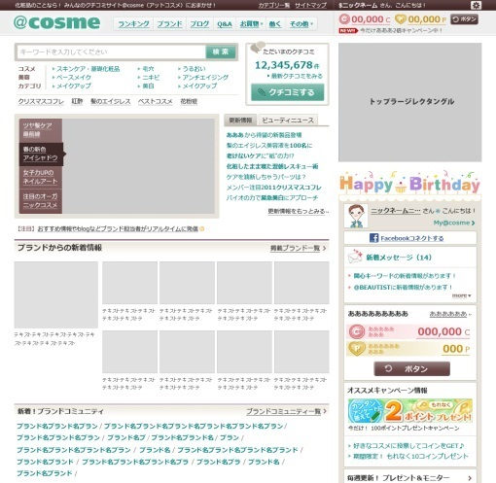
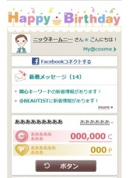
［PC］トップラージレクタングルダブル
＠ｃｏｓｍｅＰＣ版総合トップに掲載する
ブランディングに最適な大型バナー
【PC：＠ｃｏｓｍｅ総合トップ】
トップラージ
レクタングルダブル
300ｘ600
メニュー名 | インプレッション |  |  | imp単価 |  | 販売価格
トップラージレクタングルダブル （300×600） | 200,000 | ～ | imp | ＠ | \4.300 | ¥860,000 | ～
 | 400,000 | ～ | imp | ＠ | \3.850 | ¥1,540,000 | ～
掲載面 | ＠ｃｏｓｍｅPC版 総合トップ
掲載開始日 | 水曜日 深夜0:00 ※掲載期間は1週間単位となります。
表示方法 | ローテーション
想定CTR | 1.50%
仕様 | W300 × H600px
容量 | ・トップラージレクタングルダブル
 | GIF、GIFアニメ、JPG、PNG共に100KB以内（Flash原稿不可・白背景は枠線必須）
※1週間あたり最低200,000impからご購入いただけます。
※日程によってはお受けできない場合がございます。
注意事項
  想定CTRは数値を保証するものではございませんのでご了承ください。
  株式会社アイスタイルの掲載基準にそぐわない内容の原稿は修正して頂く場合がございます。
  ページデザイン、バナー掲載位置は変更になる場合があります。
  新サイトや新コンテンツの追加変更に伴いバナーの掲載面が追加変更となる場合がございます。
  imp保証のメニューとなります。掲載期間内で申込インプレッション数を配信するため、配信量は日によって変動致します。
  ページデザイン、バナー掲載位置は変更になる場合があります。また、新サイトや新コンテンツの追加、変更に伴いバナーの掲載面が追加、変更となる場合がございます。
  入稿期限は掲載開始日の5営業日前17時迄です。
  配信形式、原稿仕様が変更になる可能性がございます。

Slide 15
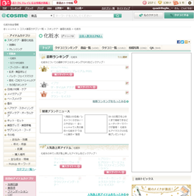

［SP＋PC］カテゴリーバナー
＠ｃｏｓｍｅならではの、特定カテゴリーに
1ブランド限定で、独占配信できるバナー
【SP＋PC：カテゴリー対象ページ】
【PC】
中面ヘッダパネル
（ダブルサイズ推奨）
【SP】
③
価格 | ※掲載期間は4週間です。
 | 4週間以上の掲載を希望される場合は、お問い合わせください。
 | ※価格およびカテゴリーは
 | 別ページカテゴリーバナー「価格サマリ」をご参照ください。
掲載面 | 対象カテゴリー関連ページ
掲載開始日 | 水曜日 深夜0:00
保証形態 | 期間保証
枠数 | 掲載期間中1ブランド限定
差替え | 期間中1回まで可能 ※初回入稿時に同時入稿をお願い致します。
仕様・容量 | ①「［PC］中面ラージレクタングルダブル」の仕様・容量を参照。
 | ②「［PC］中面レクタングルボックス（スーパーサイズ推奨）」の仕様・容量を参照。
 | ③「［SP］中面ヘッダパネル（ダブルサイズ推奨）」の仕様・容量を参照。
 | ④「［SP］中面レクタングル（スーパーサイズ推奨）」の仕様・容量を参照。
①
中面
ラージレクタングル
ダブル
④
中面レクタングル
（スーパーサイズ
推奨）
②
中面レクタングルボックス
（スーパーサイズ推奨）
注意事項
  配信レポートは、PC・SPのデバイス別で日別のクリック数となります。
  制作については、別紙、「掲載における注意事項・レギュレーション」をご確認ください。
  入稿期限は掲載開始日の10営業日前17時迄です。
  株式会社アイスタイルの掲載基準にそぐわない内容の原稿は修正して頂く場合がございます。
  ページデザイン、バナー掲載位置は変更になる場合があります。
  新サイトや新コンテンツの追加、変更に伴いバナーの掲載面が追加、変更となる場合がございます。

Slide 16
［SP＋PC］カテゴリーバナー
【オプション】SP VideoAdレギュラー
スクロールしてもスマホヘッダ枠に固定表示される
独自フォーマットの動画広告。
さらにPCサイドバナーとのダブルオプションも可能
【SP＋PC：カテゴリー対象ページ】
【PC】
中面ヘッダパネル
（ダブルサイズ推奨）
【SP】
③
VideoAdレギュラーに変更
実際の挙動が
ご確認いただけます
価格 | ※価格およびカテゴリーにつきましては、 別ページカテゴリーバナー「価格サマリ」をご参照ください。
掲載面 | 対象カテゴリー関連ページ
掲載開始日 | 水曜日 深夜0:00
保証形態 | 期間保証
枠数 | 掲載期間中1ブランド
差替え | ※ヘッダ枠動画素材の差替えは不可
秒数 | 15秒推奨
原稿規定・仕様・容量 | 別紙「広告レギュレーション」「仕様詳細」をお読みください。 ※レギュラーサイズのみとなります。
①
中面
ラージレクタングル
ダブル
④
中面レクタングル
（スーパーサイズ
推奨）
②
中面レクタングルボックス
（スーパーサイズ推奨）
注意事項
  配信レポートは、PC・SPのデバイス別で日別のクリック数となります。
  掲載開始日の17営業日前17時までに原稿の事前確認をさせて頂きます。
  入稿期限は掲載開始日の10営業日前17時迄です。
  株式会社アイスタイルの掲載基準にそぐわない内容の原稿は修正して頂く場合がございます。
  ページデザイン、バナー掲載位置は変更になる場合があります。また、新サイトや新コンテンツの追加、変更に伴いバナーの掲載面が追加、変更となる場合がございます。
  推奨環境内であってもユーザーの通信環境や端末仕様によっては動画が正しく再生されない、または表示されない場合がございます。
  入稿頂く動画広告素材に関しましては、必ず、知的財産権をはじめとするインターネット上での広告配信に関する各種権利の処理が済んでいるものをご入稿ください。
  万が一、権利処理に不備があり、第三者の権利を侵害したという理由で、損害賠償請求等何らかの請求が生じたとしても、弊社は責任を一切負いかねますので、ご了承ください。権利処理の代行は一切行いません。

Slide 17
［SP＋PC］カテゴリーバナー
【オプション】 PCサイドバナー
カテゴリーバナーにサイドバナーをつけることで
カテゴリーページをブランドの世界観でジャック。
さらにSP VideoAdとのダブルオプションも可能
【PC：カテゴリー対象ページ】
レフトパネル
ライトパネル
①中面ラージ
レクタングル
ダブル
価格 | ※価格およびカテゴリーにつきましては、 別ページカテゴリーバナー「価格サマリ」をご参照ください。
掲載面 | 対象カテゴリー関連ページ
掲載開始日 | 水曜日 深夜0:00
保証形態 | 期間保証
枠数 | 掲載期間中1ブランド限定
差替え | 期間中1回まで可能 ※初回入稿時に同時入稿をお願い致します。
原稿規定・仕様・容量 | レフトパネル・ライトパネルの仕様は別紙「掲載における注意事項・レギュレーション」をご確認ください。
②
中面レクタングルボックス
（スーパーサイズ推奨）
注意事項
  配信レポートは、PC・SPのデバイス別で日別のクリック数となります。
  制作については、別紙、「掲載における注意事項・レギュレーション」をご確認ください。
  複数原稿配信（ローテーション）、オプティマイズ配信は不可です。
  株式会社アイスタイルの掲載基準にそぐわない内容の原稿は修正して頂く場合がございます。
  ページデザイン、バナー掲載位置は変更になる場合があります。
  新サイトや新コンテンツの追加、変更に伴いバナーの掲載面が追加、変更となる場合がございます。
  配信形式、原稿仕様が変更になる可能性がございます。
  掲載開始日の17営業日前17時までに原稿の事前確認をさせて頂きます。
  （1回のみ／パワーポイント、イメージファイル等で展開内容がわかる資料をご用意ください。）
  入稿期限は掲載開始日の10営業日前17時迄です。

Slide 18
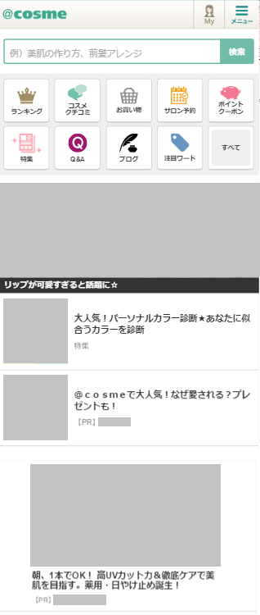
［SP］トップインフィードレギュラー
スマートフォン版＠ｃｏｓｍｅトップページの
フィードエリア上部に掲載位置固定で表示される
インフィード型広告メニュー。
様々なユーザに対して視認性よくアクション率が
期待できるメニューです。
【SP：＠ｃｏｓｍｅ総合トップ】
メニュー名 | インプレッション |  |  | imp単価 |  | 販売価格
トップインフィードレギュラー | 300,000 | ～ | imp | ＠ | ¥2.000 | ¥600,000 | ～
画像とテキストで表示
掲載面 | ＠ｃｏｓｍｅスマートフォン版総合トップフィードエリア上部
掲載開始日 | 水曜日 深夜0:00 ※掲載期間は1週間単位となります。
表示方法 | ローテーション
想定CTR | 1.30%
入稿画像 | W300×H300px（枠線か白背景と区別できる色での塗りつぶし必須）
広告クレジット※ | ［広告主名 または ブランド名］合計40byte（全角のみで20文字）以内
 | 【PR】に続いて表示します。提供元がユーザーに認識できる範囲で略称可。
広告テキスト※ | ［キャッチ］合計50byte（全角のみで25文字）以内
画像容量 | GIF、JPG、PNG 100KB以内 （GIFアニメーション不可）
※使用不可文字 | 半角カナ、一部半角記号、機種依存文字
 | 詳細は別紙「掲載における注意事項・レギュレーション」参照
インフィード表示領域
注意事項
  1週間あたり最低300,000impからご購入いただけます。
  想定CTRは数値を保証するものではございませんのでご了承ください。
  入稿画像・広告クレジット・広告テキスト3点1組で1原稿とします。必ず3点1組でご入稿ください。差換え・複数原稿希望・オプティマイズ配信の場合も3点1組で1原稿としご入稿ください。
  株式会社アイスタイルの掲載基準にそぐわない内容の原稿は修正して頂く場合がございます。
  ページデザイン、バナー掲載位置は変更になる場合があります。また、新サイトや新コンテンツの追加、変更に伴いバナーの掲載面が追加、変更となる場合がございます。
  imp保証のメニューとなります。掲載期間内で申込インプレッション数を配信するため、配信量は日によって変動致します。

Slide 19
［SP］トップインフィードビッグ
スマートフォン版＠ｃｏｓｍｅトップページで
メインビジュアルに次ぐ表示領域が占有できる
ビジュアル型インフィード広告。
イメージ訴求力が高いメニューなので
ブランド認知、プロモーションに最適です。
【SP：＠ｃｏｓｍｅ総合トップ】
メニュー名 | インプレッション |  |  | imp単価 |  | 販売価格
トップインフィードビッグ | 300,000 | ～ | imp | ＠ | ¥0.900 | ¥270,000 | ～
掲載面 | ＠ｃｏｓｍｅスマートフォン版総合トップフィードエリア部分
掲載開始日 | 水曜日 深夜0:00 ※掲載期間は1週間単位となります。
表示方法 | ローテーション
想定CTR | 0.30%
入稿画像 | W600×H314px（枠線か白背景と区別できる色での塗りつぶし必須）
広告クレジット※ | ［広告主名 または ブランド名］合計50byte（全角のみで25文字）以内
 | 【PR】に続いて表示します。提供元がユーザーに認識できる範囲で略称可。
広告テキスト※ | ［キャッチ］合計80byte（全角のみで40文字）以内
画像容量 | GIF、JPG、PNG 100KB以内 （GIFアニメーション不可）
※使用不可文字 | 半角カナ、一部半角記号、機種依存文字
 | 詳細は別紙「掲載における注意事項・レギュレーション」参照
大型画像と
テキストで表示
注意事項
  1週間あたり最低300,000impからご購入いただけます。
  想定CTRは数値を保証するものではございませんのでご了承ください。
  入稿画像・広告クレジット・広告テキスト3点1組で1原稿とします。必ず3点1組でご入稿ください。差換え・複数原稿希望・オプティマイズ配信の場合も3点1組で1原稿としご入稿ください。
  株式会社アイスタイルの掲載基準にそぐわない内容の原稿は修正して頂く場合がございます。
  ページデザイン、バナー掲載位置は変更になる場合があります。また、新サイトや新コンテンツの追加、変更に伴いバナーの掲載面が追加、変更となる場合がございます。
  imp保証のメニューとなります。掲載期間内で申込インプレッション数を配信するため、配信量は日によって変動致します。

Slide 20
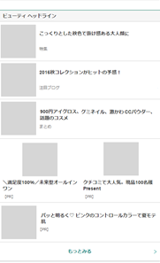
［SP］中面インフィードレギュラー
スマートフォン版＠ｃｏｓｍｅサイトの
中面ページに表示されるインフィード型広告。
＠cosmeのサイトバリューを
最大限活用いただけるメニューです。
【SP】
メニュー名 | インプレッション |  |  | imp単価 |  | 販売価格
中面インフィードレギュラー | 3,000,000 | ～ | imp | ＠ | ¥0.100 | ¥300,000 | ～
掲載面 | ＠ｃｏｓｍｅスマートフォン版中面フィード部分
掲載開始日 | 水曜日 深夜0:00 ※掲載期間は1週間単位となります。
表示方法 | ローテーション
想定CTR | 0.05%
入稿画像 | W300×H300px（枠線か白背景と区別できる色での塗りつぶし必須）
広告クレジット※ | ［広告主名 または ブランド名］合計40byte（全角のみで20文字）以内
 | 【PR】に続いて表示します。提供元がユーザーに認識できる範囲で略称可。
広告テキスト※ | ［キャッチ］合計50byte（全角のみで25文字）以内
画像容量 | GIF、JPG、PNG 100KB以内 （GIFアニメーション不可）
※使用不可文字 | 半角カナ、一部半角記号、機種依存文字
 | 詳細は別紙「掲載における注意事項・レギュレーション」参照
インフィード表示領域
画像とテキストで表示
注意事項
  1週間あたり最低3,000,000impからご購入いただけます。
  想定CTRは数値を保証するものではございませんのでご了承ください。
  入稿画像・広告クレジット・広告テキスト3点1組で1原稿とします。必ず3点1組でご入稿ください。差換え・複数原稿希望・オプティマイズ配信の場合も3点1組で1原稿としご入稿ください。
  株式会社アイスタイルの掲載基準にそぐわない内容の原稿は修正して頂く場合がございます。
  ページデザイン、バナー掲載位置は変更になる場合があります。また、新サイトや新コンテンツの追加、変更に伴いバナーの掲載面が追加、変更となる場合がございます。
  imp保証のメニューとなります。掲載期間内で申込インプレッション数を配信するため、配信量は日によって変動致します。
  掲載位置は変更になる可能性がございます。

Slide 21
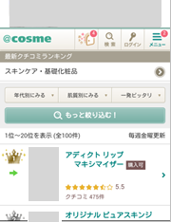
［SP］中面ヘッダパネル／ダブル
スマートフォン版＠ｃｏｓｍｅサイトの
中面ページ1st Viewの最上部に表示。
クリップや検索などの便利機能の近くに
掲載されるためユーザーからの注目度が高いメニューです。
【SP】
中面ヘッダパネル
100px
メニュー名 | インプレッション |  |  | imp単価 |  | 販売価格
SP中面ヘッダパネル | 3,000,000 | ～ | imp | ＠ | ¥0.075 | ¥225,000
SP中面ヘッダパネルダブル | 3,000,000 | ～ | imp | ＠ | ¥0.113 | ¥339,000
中面ヘッダパネル
ダブル
200px
掲載面 | ＠ｃｏｓｍｅスマートフォン版中面ヘッダ
掲載開始日 | 水曜日 深夜0:00 ※掲載期間は1週間単位となります。
表示方法 | ローテーション
想定CTR | 0.10%、（ダブル）0.15%
入稿サイズ | W640×H100px 、（ダブル）W640×H200px
 | 表示サイズはデバイスの画面幅に合せて変動します。
容量 | （2サイズ共通） GIF、JPG、PNG 100KB以内 ※GIFアニメーション不可
注意事項
  1週間あたり最低3,000,000impからご購入いただけます。
  想定CTRは数値を保証するものではございませんのでご了承ください。
  株式会社アイスタイルの掲載基準にそぐわない内容の原稿は修正して頂く場合がございます。
  ページデザイン、バナー掲載位置は変更になる場合があります。また、新サイトや新コンテンツの追加、変更に伴いバナーの掲載面が追加、変更となる場合がございます。
  imp保証のメニューとなります。掲載期間内で申込インプレッション数を配信するため、配信量は日によって変動致します。

Slide 22
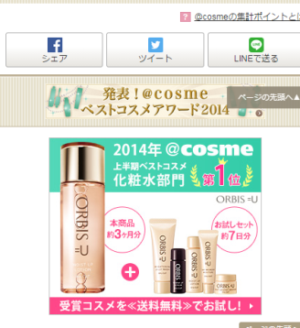


［SP］中面レクタングル／スーパー
大型サイズで掲載でき、
アテンション力が高いメニュー！
【SP】
メニュー名 | インプレッション |  |  | imp単価 |  | 販売価格
SP中面レクタングル | 3,000,000 | ～ | imp | ＠ | ¥0.070 | ¥210,000 | ～
SP中面レクタングル スーパー | 3,000,000 | ～ | imp | ＠ | ¥0.090 | ¥270,000 | ～
中面レクタングル
600×500
中面レクタングル
スーパー
640×720
500px
720px
掲載面 | ＠ｃｏｓｍｅスマートフォン版中面
掲載開始日 | 水曜日 深夜0:00 ※掲載期間は1週間単位となります。
表示方法 | ローテーション
想定CTR | 0.07%、（スーパー）0.09%
入稿サイズ | W600×H500px、（スーパー）W640×H720px
 | 表示サイズはデバイスの画面幅に合せて変動します。
容量 | （2サイズ共通） GIF、JPG、PNG 100KB以内 ※GIFアニメーション不可
注意事項
  1週間あたり最低3,000,000impからご購入いただけます。
  想定CTRは数値を保証するものではございませんのでご了承ください。
  株式会社アイスタイルの掲載基準にそぐわない内容の原稿は修正して頂く場合がございます。
  ページデザイン、バナー掲載位置は変更になる場合があります。また、新サイトや新コンテンツの追加、変更に伴いバナーの掲載面が追加、変更となる場合がございます。
  imp保証のメニューとなります。掲載期間内で申込インプレッション数を配信するため、配信量は日によって変動致します。

Slide 23
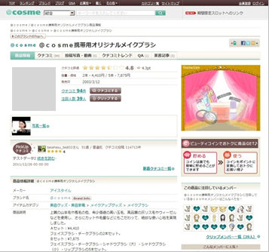
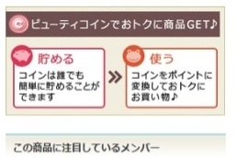
［PC］中面ラージレクタングル
アテンション効果の高い中面ファーストビューにて
高い誘導効果が期待できる「ダブル」サイズ、
「レクタングル」サイズで掲載可能です！
【PC:中面】
中面ラージ
レクタングル
300×250
メニュー名 | インプレッション |  |  | imp単価 |  | 販売価格
中面ラージレクタングル 300×250または 300×600 | 1,000,000 | ～ | imp | ＠ | \0.670 | ¥670,000 | ～
 | 2,000,000 | ～ | imp | ＠ | \0.600 | ¥1,200,000 | ～
 | 4,000,000 | ～ | imp | ＠ | \0.540 | ¥2,160,000 | ～
ダブルサイズ
300ｘ600
600px
掲載面 | ＠ｃｏｓｍｅPC版中面（一部ページを除く）
掲載開始日 | 水曜日深夜0:00※掲載期間は1週間単位となります。
表示方法 | ローテーション
想定CTR | 0.40%
仕様 | W300 ×H250px または W300×H600px
容量 | ・中面ラージレクタングル
 | GIF、GIFアニメ、JPG、PNG共に100KB以内（Flash原稿不可・白背景は枠線必須）
注意事項
  1週間あたり最低1,000,000impからご購入いただけます。
  想定CTRは数値を保証するものではございませんのでご了承ください。
  株式会社アイスタイルの掲載基準にそぐわない内容の原稿は修正して頂く場合がございます。
  ページデザイン、バナー掲載位置は変更になる場合があります。
  新サイトや新コンテンツの追加、変更に伴いバナーの掲載面が追加、変更となる場合がございます。
  一部のSSL対応ページ、ポップアップ表示ページではバナーは表示されません。
  imp保証のメニューとなります。掲載期間内で申込インプレッション数を配信するため、配信量は日によって変動致します。

Slide 24
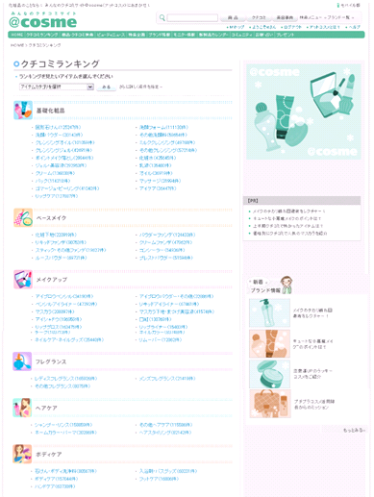

［PC］中面レクタングルボックス
ユーザー閲覧導線の最後に効率的に大量露出！
より視認性の高い「スーパー」サイズに加えて、
「レクタングル」サイズも配信可能になりました！
【PC：中面ページ】
メニュー名 | インプレッション |  |  | imp単価 |  | 販売価格
中面 レクタングルボックス | 4,000,000 | ～ | imp | ＠ | ¥0.100 | ¥400,000 | ～
掲載面 | ＠ｃｏｓｍｅPC版中面（一部ページを除く）
掲載開始日 | 水曜日 深夜0:00 ※掲載期間は1週間単位となります。
表示方法 | ローテーション
想定CTR | 0.06%
仕様 | レクタングル ：W300 ×H250px レギュラー ：W635 ×H200px スーパー ：W635 ×H250px
容量 | （全サイズ共通） GIF、JPG、PNG 100KB以内
 | ※Flash、GIFアニメ不可、白背景は枠線必須
レギュラー/スーパー
635×200または250
200または
250px
  ※推奨サイズ
レクタングル
300×250
注意事項
  1週間あたり最低4,000,000impからご購入いただけます。
  想定CTRは数値を保証するものではございませんのでご了承ください。
  株式会社アイスタイルの掲載基準にそぐわない内容の原稿は修正して頂く場合がございます。
  ページデザイン、バナー掲載位置は変更になる場合があります。
  新サイトや新コンテンツの追加、変更に伴いバナーの掲載面が追加変更となる場合がございます。
  一部のSSL対応ページ、ポップアップ表示ページではバナーは表示されません。
  imp保証のメニューとなります。掲載期間内で申込インプレッション数を配信するため、配信量は日によって変動致します。

Slide 25
価格サマリ①
メニュー名 | imp/週･枠 | imp単価 | 販売価格 | 想定CTR | サイズ | 画像形式
 |  |  |  |  |  | GIFアニメ | GIF・JPG・PNG | 容量
＠ｃｏｓｍｅトップ ジャック広告 | 1週間買切り | @6.000 | ー | ー | 別紙参照 | 別紙参照 | 別紙参照 | 別紙参照
＠ｃｏｓｍｅトップ ゲート広告 | 1週間買切り | @6.000 | ー | ー | 別紙参照 | 別紙参照 | 別紙参照 | 別紙参照
＠ｃｏｓｍｅトップ ビルボード動画広告 | 1週間買切り | @10.000 | ー | ー | 別紙参照 | 別紙参照 | 別紙参照 | 別紙参照
トップラージレクタングル ダブル | 200,000～imp | @4.300 | ¥860,000 | 1.50% | W300px×H600px | ○ | ○ | いずれかの形式で 100KB以内
 | 400,000～imp | @3.850 | ¥1,540,000
中面ラージレクタングル | 1,000,000～imp | @0.670 | ¥670,000 | 0.40% | W300px×H250px または W300px×H600px | ○ | ○ | いずれかの形式で 100KB以内
 | 2,000,000～imp | @0.600 | ¥1,200,000
 | 4,000,000～imp | @0.540 | ¥2,160,000
中面レクタングルボックス | 4,000,000～imp | @0.100 | ¥400,000 | 0.06% | W300px×H250px または W635px×H200px または W635px×H250px | × | ○ | いずれかの形式で 100KB以内

Slide 26
価格サマリ②
メニュー名 | imp ・ view/週･枠 | imp・view単価 | 販売価格 | 想定CTR | 入稿サイズ（※1） | 画像形式
 |  |  |  |  |  | GIFアニメ | GIF・JPG・PNG | 容量
VideoAd ビッグ | 394,737～view | View単価 @3.800 | ￥1,500,000～ | ― | 仕様詳細（VideoAd/カテゴリーバナー オプションVideoAd）のページ（P.54）を参照ください。
VideoAd レギュラー | 357,143～view | View単価 @2.800 | ￥1,000,000～ | ― | 仕様詳細（VideoAd/カテゴリーバナー オプションVideoAd）のページ（P.55）を参照ください。
＠ｃｏｓｍｅトップエキスパンド広告 | 1週間買切り | @6.000 | ー | ー | 別紙参照 | 別紙参照 | 別紙参照 | 別紙参照
トップインフィード レギュラー | 300,000～imp | @2.000 | ¥600,000～ | 1.30% | 画像W300×H300px 広告クレジット 広告テキスト （※2） | × | ○ | いずれかの形式で 100KB以内
トップインフィード ビッグ | 300,000～imp | @0.900 | ¥270,000～ | 0.30% | 画像W600×H314px 広告クレジット 広告テキスト （※2） | × | ○ | いずれかの形式で 100KB以内
中面インフィード レギュラー | 3,000,000～imp | @0.100 | \300,000～ | 0.05% | 画像W300×H300px 広告クレジット 広告テキスト （※2） | × | ○ | いずれかの形式で 100KB以内
中面ヘッダパネル | 3,000,000～imp | @0.075 | ¥225,000～ | 0.10% | W640×H100px | × | ○ | いずれかの形式で 100KB以内
中面ヘッダパネル ダブル | 3,000,000～imp | @0.113 | ¥339,000～ | 0.15% | W640×H200px | × | ○ | いずれかの形式で 100KB以内
中面 レクタングル | 3,000,000～imp | @0.070 | ¥210,000～ | 0.07% | W600×H500px | × | ○ | いずれかの形式で 100KB以内
中面レクタングル スーパー | 3,000,000imp | @0.090 | ¥270,000～ | 0.09% | W640×H720px | × | ○ | いずれかの形式で 100KB以内
※1：実際の表示サイズはデバイスの画面サイズに合わせて変動します。
※2：広告クレジット・広告テキストの規定は対象ページ（P.１７～１９）をご確認ください。

Slide 27
価格サマリ：カテゴリーバナー①
カテゴリー | カテゴリーバナーメニュー名 | サイドバナー＆VideoAd OPセット価格 | ヘッダ枠VideoAd OPセット価格 | サイドバナー OPセット価格 | 通常価格
スキンケア | 洗顔料 | ¥2,720,000 | ¥2,480,000 | ¥1,840,000 | ¥1,600,000
 | クレンジング | ¥3,060,000 | ¥2,790,000 | ¥2,070,000 | ¥1,800,000
 | 化粧水 | ¥4,080,000 | ¥3,720,000 | ¥2,760,000 | ¥2,400,000
 | 乳液 | ¥2,380,000 | ¥2,170,000 | ¥1,610,000 | ¥1,400,000
 | 美容液 | ¥2,100,000 | ¥1,860,000 | ¥1,440,000 | ¥1,200,000
 | オイル・バーム | ¥680,000 | ¥620,000 | ¥460,000 | ¥400,000
 | 日焼け止め | ¥1,360,000 | ¥1,240,000 | ¥920,000 | ¥800,000
 | リップケア | ¥680,000 | ¥620,000 | ¥460,000 | ¥400,000
 | アイケア | ¥680,000 | ¥620,000 | ¥460,000 | ¥400,000
 | パック・フェイスマスク | ¥1,020,000 | ¥930,000 | ¥690,000 | ¥600,000
ベースメイク | ファンデーション（総合） | ¥3,150,000 | ¥2,790,000 | ¥2,160,000 | ¥1,800,000
 | パウダーファンデ | ¥2,040,000 | ¥1,860,000 | ¥1,380,000 | ¥1,200,000
 | リキッドファンデ | ¥1,700,000 | ¥1,550,000 | ¥1,150,000 | ¥1,000,000
 | クリームファンデ | ¥680,000 | ¥620,000 | ¥460,000 | ¥400,000
 | クッションファンデ | ¥1,360,000 | ¥1,240,000 | ¥920,000 | ¥800,000
 | 化粧下地 | ¥2,720,000 | ¥2,480,000 | ¥1,840,000 | ¥1,600,000
 | コンシーラー | ¥1,020,000 | ¥930,000 | ¥690,000 | ¥600,000
 | フェイスパウダー | ¥2,720,000 | ¥2,480,000 | ¥1,840,000 | ¥1,600,000
 | BBクリーム | ¥1,020,000 | ¥930,000 | ¥690,000 | ¥600,000
 | CCクリーム | ¥680,000 | ¥620,000 | ¥460,000 | ¥400,000
メイクアップ | アイシャドウ | ¥2,040,000 | ¥1,860,000 | ¥1,380,000 | ¥1,200,000
 | アイライナー | ¥2,040,000 | ¥1,860,000 | ¥1,380,000 | ¥1,200,000
 | マスカラ | ¥2,380,000 | ¥2,170,000 | ¥1,610,000 | ¥1,400,000
 | まつげ美容液・下地 | ¥1,020,000 | ¥930,000 | ¥690,000 | ¥600,000
 | アイブロウ | ¥1,020,000 | ¥930,000 | ¥690,000 | ¥600,000
 | 口紅 | ¥2,040,000 | ¥1,860,000 | ¥1,380,000 | ¥1,200,000
 | リップグロス | ¥680,000 | ¥620,000 | ¥460,000 | ¥400,000
 | チーク | ¥1,360,000 | ¥1,240,000 | ¥920,000 | ¥800,000
 | ネイル・ネイルケア | ¥680,000 | ¥620,000 | ¥460,000 | ¥400,000
※掲載期間は4週間です。4週間以上の掲載を希望される場合は、お問い合わせください。

Slide 28
価格サマリ：カテゴリーバナー②
カテゴリー | カテゴリーバナーメニュー名 | サイドバナー＆VideoAd OPセット価格 | ヘッダ枠VideoAd OPセット価格 | サイドバナー OPセット価格 | 通常価格
ボディーケア | デイリーボディケア | ¥1,360,000 | ¥1,240,000 | ¥920,000 | ¥800,000
 | スペシャルボディケア | ¥1,400,000 | ¥1,240,000 | ¥960,000 | ¥800,000
 | オーラルケア | ¥1,020,000 | ¥930,000 | ¥690,000 | ¥600,000
 | ボディグッズ | ¥680,000 | ¥620,000 | ¥460,000 | ¥400,000
ヘアケア | シャンプー・コンディショナー | ¥3,740,000 | ¥3,410,000 | ¥2,530,000 | ¥2,200,000
 | スペシャルヘアケア | ¥1,400,000 | ¥1,240,000 | ¥960,000 | ¥800,000
 | ヘアカラー・パーマ | ¥680,000 | ¥620,000 | ¥460,000 | ¥400,000
 | ヘアスタイリング | ¥680,000 | ¥620,000 | ¥460,000 | ¥400,000
香水 | 香水 | ¥1,020,000 | ¥930,000 | ¥690,000 | ¥600,000
美容グッズ | スキンケアグッズ | ¥700,000 | ¥620,000 | ¥480,000 | ¥400,000
 | ヘアグッズ | ¥700,000 | ¥620,000 | ¥480,000 | ¥400,000
サプリメント・フード | サプリメント | ¥680,000 | ¥620,000 | ¥460,000 | ¥400,000
その他 | 洗濯洗剤・柔軟剤 | ¥680,000 | ¥620,000 | ¥460,000 | ¥400,000
 | 生理用品 | ¥1,020,000 | ¥930,000 | ¥690,000 | ¥600,000
 | 食器用・キッチン用洗剤 | ¥1,020,000 | ¥930,000 | ¥690,000 | ¥600,000
住まいのお手入れ品 | トイレ用洗剤・クリーナー
 | お風呂用洗剤
 | 部屋掃除用洗剤・清掃用ワイパー
 | トイレ用消臭剤・芳香剤
 | 衣類・リビング用消臭剤・芳香剤
お悩みカテゴリ | 肌のハリ・弾力 | ¥680,000 | ¥620,000 | ¥460,000 | ¥400,000
 | アンチエイジング | ¥680,000 | ¥620,000 | ¥460,000 | ¥400,000
 | 毛穴 | ¥680,000 | ¥620,000 | ¥460,000 | ¥400,000
 | 低刺激 | ¥680,000 | ¥620,000 | ¥460,000 | ¥400,000
 | 美白 | ¥680,000 | ¥620,000 | ¥460,000 | ¥400,000
 | ニキビ | ¥680,000 | ¥620,000 | ¥460,000 | ¥400,000
※掲載期間は4週間です。4週間以上の掲載を希望される場合は、お問い合わせください。

Slide 29
LINE
『＠ｃｏｓｍｅ公式』
LINEコラボアカウント
サービスメニュー

Slide 30
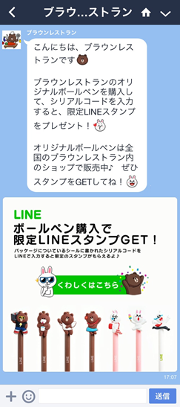




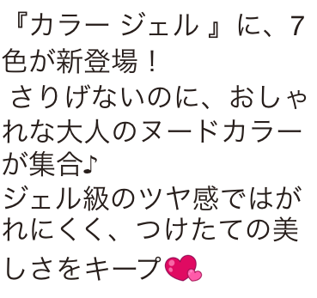



［SP］『 ＠ｃｏｓｍｅ公式』LINEコラボアカウント
メッセージ配信 純広
スマートフォンでの直接的なアクションにつながる
「PUSH型コミュニケーション」です。
【LINE APP】
【メッセージ】
外部サイトへ誘導
内容 | メッセージ投稿
配信形式 | ・一度の配信でクリエイティブは3つまで配信可能です。 ・次のページのクリエイティブパターンを参照ください。
クリエイティブ | ・1枚の画像を分割することも可能です。 ・次のページの分割パターンを参照ください。 ・画像1枚 横1040×縦1040pix（固定） 容量500KB以内 ファイル形式 JPG・PNG（GIFは不可）
リンク | ・リンク先は最大8つまで設定可能です。 ・１つのURLでのランダムリンクは不可です。
配信日時 | お申込み時に配信希望日時をご記載ください。 時間についての指定がない場合は17時の配信とさせていただきます。 なお、配信日につきましては、ご希望に添えない場合がございます。
素材入稿〆切 | ・配信開始日の10営業日前17時まで ・クリエイティブとリンク先のLPをセットで入稿してください
掲載報告書 （レポート） | ・クリック数（配信日より1週間を日別） ・提出日はレポート対象期間（1週間）経過後10営業日前後を予定。
注意事項 | ・お申込みはブランド単位となります ・申込み前にアイスタイル・LINE両社の可否判断が必要となります。 ・複数商品を訴求する場合、すべての商材の可否判断が必要です。 ・掲載可否の結果によっては、お申込み頂けない場合がございます。 ・クリエイティブ内に提供クレジットの明記が必須となります。
http://s.cosme.net/
1メッセージ
想定友だち数
170万人
※友だち登録者数は想定人数となり、
保証は致しかねます。ご了承ください。
※LINEの仕様変更により表示が変わる場合があります
『 ＠ｃｏｓｍｅ公式』LINEコラボアカウントメッセージ配信 純広¥5,500,000

Slide 31
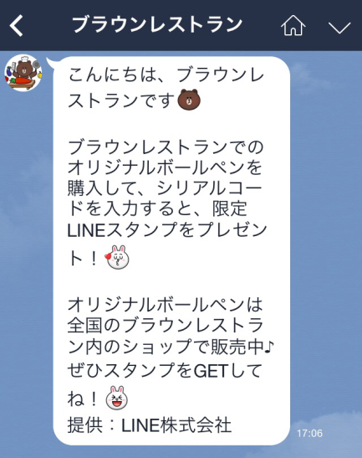
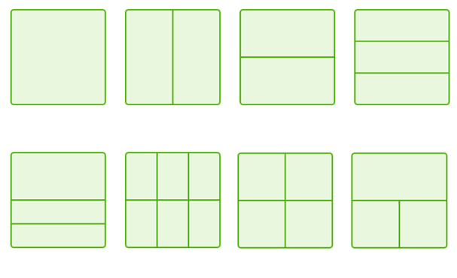
『 ＠ｃｏｓｍｅ公式』LINEコラボアカウントメッセージ配信
クリエイティブ規定
■クリエイティブについて
■提供クレジットについて
■画像分割パターン
・一度の配信で最大3つまで配信可能です。
・配信パターンは以下の組み合わせです。
・画像を分割し、区切られたエリアごとに
URLが設定できます。
・分割パターンは以下8種から選択可能です。
・画像の制作はテンプレートをご利用ください。
テキスト部分
クリエイティブの組み合わせパターン
【2枠配信】
【3枠配信】
テキスト
テキスト
画像
①
［PR］ブランド名
提供：ブランド名
提供：ブランド名
画像
①
画像
①
画像
➁
提供：ブランド名
テキスト末尾に『提供：ブランド名』を記載
画像
➁
画像
➂
［PR］ブランド名
画像
①
■リンク数
・最大８カ所、URLは８つまでとなります。
・１つのURLでのランダムリンクは不可です。
画像
➁
■テンプレート・入稿フォーマット ダウンロード
http://www.istyle.co.jp/File/0001/201801_atcosmeline_nyuko.zip

Slide 32
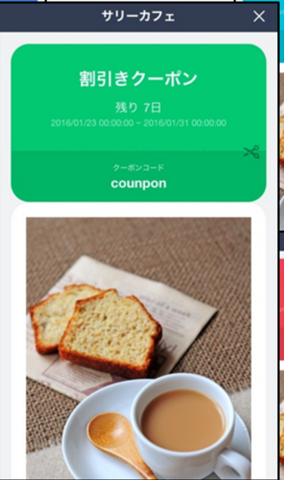




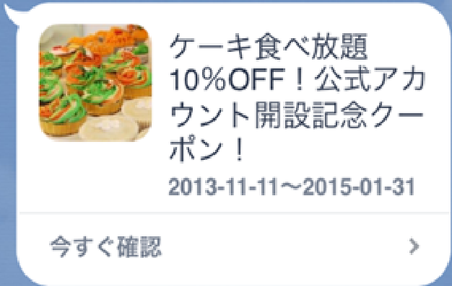
［SP］『 ＠ｃｏｓｍｅ公式』LINEコラボアカウント
メッセージ配信（クーポン配布）
LINEでのクーポン利用で効果的な店頭送客に！
最大3枠配信、画像とクーポンの配信も可能に
【LINE APP】
配信イメージ
【メッセージ】
【クーポンページ】
店頭へ誘致！
内容 | メッセージ投稿
配信形式 | ＜メッセージ2枠送信＞ テキスト１枠＋クーポン1枠＋クーポンページ 画像1枠＋クーポン1枠＋クーポンページ ＜メッセージ3枠送信＞ テキスト1枠＋画像1枠、クーポン1枠＋クーポンページ 画像2枠、クーポン1枠＋クーポンページ
配信日時 | お申込み時に配信希望日時をご記載ください。 時間についての指定がない場合は17時の配信とさせていただきます。 （配信日につきましては、ご希望に添えない場合がございます。）
クリエイティブ （メッセージ） | ・画像の分割は不可（詳細は次のページを参照ください） ・画像1枚 横1040×縦1040pix（固定） 容量500KB以内 ファイル形式 JPG・PNG（GIFは不可）
クーポンページ | ・テキスト（①説明文 ②使用方法 ③注意事項など必要に応じて） ・クーポン使用可能回数：「１回限り・何度も使用可能」を選択可 ・クーポンの共有（する・しない）を選択可 ・画像：横1040×縦1040pix（固定） 容量500KB以内、JPG/PNG
リンク | ・1画像、１テキストにつき１リンク。画像分割不可 ・１つのURLでのランダムリンクは不可 ・リンクは最大３つまで（クーポンページ内のリンク含む）
素材入稿〆切 | ・配信開始日の10営業日前17時まで ・クリエイティブとリンク先のLPをセットで入稿してください
掲載報告書 （レポート） | ・クリック数（配信日より1週間を日別） ・クーポン表示数、引き換え数、共有数（期間合計値）日別不可 ・提出日はクーポン引き換え期間終了後10営業日前後を予定。
注意事項 | ・申込み前にアイスタイル・LINE両社の可否判断が必要となります。 ・掲載可否の結果によっては、お申込み頂けない場合がございます。 ・クリエイティブ内に提供クレジットの明記が必須となります。
1メッセージ
http://s.cosme.net/
想定友だち数
170万人
※友だち登録者数は想定人数となり、
保証は致しかねます。ご了承ください。
※LINEの仕様変更により表示が変わる場合があります
『 ＠ｃｏｓｍｅ公式』LINEコラボアカウントメッセージ配信 クーポン¥5,500,000

Slide 33
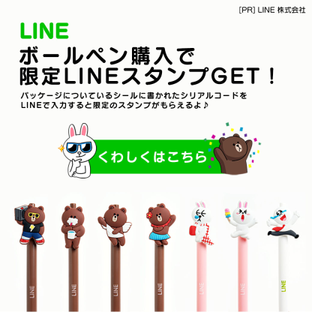
『 ＠ｃｏｓｍｅ公式』LINEコラボアカウントメッセージ配信
クーポン クリエイティブ規定
■クリエイティブについて
■提供クレジットについて
以下配信が選択可能です。
・テキスト＋クーポン
・画像＋クーポン
・テキスト＋画像＋クーポン
・画像＋画像＋クーポン
一番上のクリエイティブにいれてください。画像とテキストでは記載する場所と表記がかわります。
テキスト表記の場合
画像の場合
10px
10px
［PR］ブランド名
テキスト
［PR］ブランド名
画像
①
提供：ブランド名
1040px
クーポン
クーポン
提供：ブランド名
テキスト
［PR］ブランド名
画像
①
テキスト末尾に『提供：ブランド名』を記載
・右上に『[PR]ブランド名』の表記を視認性が
確保できるサイズ・色で明示してください。
・上端・右端の余白は各10px確保してください。
・テキストサイズは24以上を推奨します。
提供：ブランド名
画像
①
画像
➁
■画像分割パターン
■リンク数
・画像の分割は不可です。
・画像：リンク１（画像分割不可）
・テキスト：リンク１
・クーポンページ内：リンク１
・リンクは最大３つまで
・１つのURLでのランダムリンクは不可です。
クーポン
クーポン

Slide 34
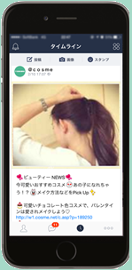
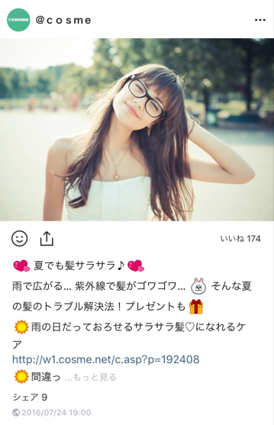

［SP］『 ＠ｃｏｓｍｅ公式』LINEコラボアカウント
タイムライン配信
LINEのタイムラインを閲覧するお友達に配信
若年層を中心としたプロモーションに有効です。
【LINE APP】
配信イメージ
テキストリンクから
貴社サイトへ誘導
内容 | メッセージ投稿
配信形式 | ・テキスト１枠＋画像1枠のセットで1メッセージ ・画像の分割はできません
配信日時 | お申込み時に配信希望日時をご記載ください。 時間についての指定がない場合は17時の配信とさせていただきます。 （配信日につきましては、ご希望に添えない場合がございます。）
クリエイティブ | ・テキスト 150～250文字程度 ・画像 横1038×縦500～800pix 以内 容量500KB以内 ・画像ファイル形式 JPG・PNG（GIFは不可）
リンク | ・リンクの設定はテキストのみとなります。 ・リンクURLは２つまで ・１つのURLでのランダムリンクは不可です。 ・画像からはリンクできません。
素材入稿〆切 | ・配信開始日の10営業日前17時まで ・クリエイティブとリンク先のLPをセットで入稿してください
掲載報告書 （レポート） | ・クリック数（配信日より1週間を日別） ・提出日はレポート対象期間（1週間）経過後10営業日前後を予定。
注意事項 | ・申込み前にアイスタイル・LINE両社の可否判断が必要となります。 ・掲載可否の結果によっては、お申込み頂けない場合がございます。 ・お申込みはブランド単位となります ・クリエイティブ内に提供クレジットの明記が必須となります。
1メッセージ
タイムラインでの
配信となります。
想定友だち数
170万人
※友だち登録者数は想定人数となり、
保証は致しかねます。ご了承ください。
※LINEの仕様変更により表示が変わる場合があります
『 ＠ｃｏｓｍｅ公式』LINEコラボアカウント
タイムライン配信
¥ 1,600,000

Slide 35
Audience Ad
オーディエンス広告
サービスメニュー
35

Slide 36
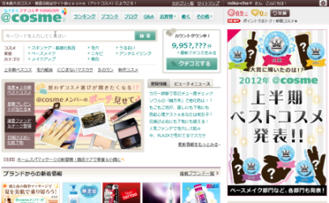
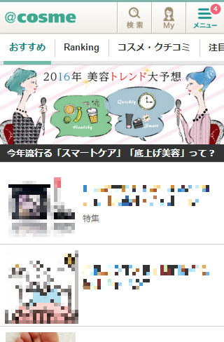
［SP＋PC］オーディエンス広告とは
＠ｃｏｓｍｅを訪れたオーディエンスの
訪問データを元に、外部の広告ネットワーク内で広告配信するサービスです。
＠ｃｏｓｍｅ訪問したオーディエンスデータ
を蓄積
該当オーディエンスがネットワーク広告配信媒体を
閲覧した時に広告を掲載
美容関心度の
高いユーザー
媒体A
媒体B
媒体C
＠ｃｏｓｍｅ
バナー
バナー
バナー
広告主様
指定リンク先
計測タグ
媒体D
媒体E
計測タグ
バナー
バナー
Click
オーディエンスデータ蓄積
（＠ｃｏｓｍｅ訪問オーディエンス）
※直近30日間のデータ
＠ｃｏｓｍｅ外
広告ネットワークサイト
一般的にオーディエンスデータとは、インターネット上のユーザーの属性情報、行動履歴などのデータを指し、広告配信への利用は、個人情報を特定しない範囲での利用となります。
「＠ｃｏｓｍｅを訪れたオーディエンス」という属性での配信のみとなります。オーディエンス属性を指定した配信のみはお受けしておりません（リクエストはお受けします）。

Slide 37
オーディエンス広告 データ運用例
ネットワーク オーディエンス広告 by＠ｃｏｓｍｅは、弊社トレーディングデスクが配信・運用致します。お申し込み時に配信先リクエストを頂ければ、リクエストを元に配信最適化を図ります。
ブランドに興味のあるターゲットにアプローチ
指定ブランドのブランドページ・商品ページに来訪したユーザーをターゲティング
指定ブランドに関心の高いターゲットにアプローチが可能です。
■例：指定ブランドのブランドページ・商品ページに来訪したユーザー
カテゴリーに興味のあるターゲットにアプローチ
指定カテゴリーのページに来訪したユーザーをターゲティング
下記指定アイテムに関心の高いターゲットにアプローチが可能です。
【スキンケア・基礎化粧品】 | 洗顔料 | クレンジング | 化粧水 | 乳液・美容液など | パック・ フェイスマスク | 目元・口元 スペシャルケア | 日焼け対策ケア
【メイクアップ】 | アイブロウ | アイライナー | マスカラ | アイシャドウ | 口紅・グロス | チーク | ネイル・ネイルケア
【ベースメイク】 | ファンデーション | 化粧下地・ コンシーラー | フェイス パウダー | 香水
【ヘアケア・スタイリング】 | シャンプー・コンディショナー | スペシャル ヘアケア | ヘアカラー・パーマ | ヘア スタイリング
【ボディケア・オーラルケア】 | デイリーボディケア | スペシャルボディケア | その他 ボディケア | オーラルケア
【美容グッズ・美容家電】 | スキンケアグッズ | メイクアップグッズ | ボディグッズ | ヘアグッズ | その他グッズ | キット・セット
【サプリメント・フード】 | サプリメント | フード
※リクエストによっては、オーディエンスデータ蓄積期間が必要です。都度お問い合わせください。※あくまでリクエストの受付です。ご要望に添えない場合もございます。予めご了承ください。

Slide 38
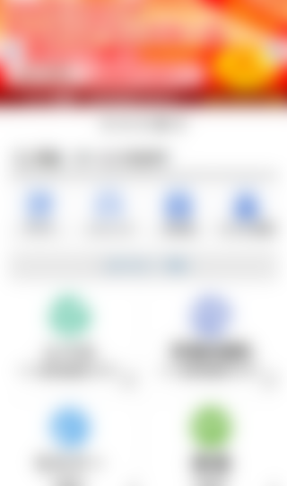
［SP］ネットワークオーディエンス広告 by＠ｃｏｓｍｅ＜CPC＞
＠ｃｏｓｍｅ訪問オーディエンスに対し、
外部広告ネットワークで広告を配信。
クリック数保証メニューですので、
誘導数を重視する場合にオススメです！
【外部ネットワーク】
＠cosme来訪オーディエンスに対し、
外ネットワークで広告掲載。
＠ｃｏｓｍｅ
美容関心度の
高いユーザー
メニュー名 | クリック数 |  |  | クリック単価 |  | 販売価格 |  | 消化目安
［SP］ネットワーク オーディエンス広告 by＠ｃｏｓｍｅ ＜CPC＞ | 1,000 | ～ | click | ＠ | 136 | ¥136,000 | ～ | 2週間
 | 2,000 | ～ | click | ＠ | 131 | ¥262,000 | ～ | 2～4週間
 | 3,000 | ～ | click | ＠ | 128 | ¥384,000 | ～ | 2～4週間
 | 5,000 | ～ | click | ＠ | 125 | ¥625,000 | ～ | 2～4週間
 | 10,000 | ～ | click | ＠ | 120 | ¥1,200,000 | ～ | 4～5週間
計測タグ
A D
●バナー枠
（W320×H50px、W640×H100px、
W320×H100px、W640×H200px）
掲載面 | ネットワーク広告各掲載面 ※＠ｃｏｓｍｅには掲載されません
掲載開始日 | 弊社営業日の月火水木曜日/2週間～（click消化次第掲載終了）
想定CTR | 0.06％～0.12％
仕様 | 【必須】標準：W320×H50px、または、ワイドサイズ：W640×H100px
 | 【必須】標準：W300×H250px、または、ワイドサイズ：W600×H500px
 | 【任意】標準：W320×H100px、または、ワイドサイズ：W640×H200px
 | ※広告効果の観点より、ワイドサイズの入稿を推奨としております。
容量 | JPG、GIF、PNG/50KB以内
A D
●レクタングル枠
（W300×H250px、W600×H500px）
※消化日数は目安となりますので、消化日数が前後する場合がございます。
※消化期間（掲載期間）のご相談はお受け致します。
※原稿規定詳細は、別紙レギュレーションを必ずご参照ください。
注意事項
  入稿期限は掲載開始日の7営業日前17時迄です。
  株式会社アイスタイルの掲載基準にそぐわない内容の原稿は修正して頂く場合がございます。
  配信の内容に関して、デイリー予算上限、終了日、配信先指定、フリークエンシーなどは、ご要望としてお受けいたしますが、保障はいたしません。

Slide 39
［SP］ネットワークオーディエンス広告 by＠ｃｏｓｍｅ＜CPM＞
＠ｃｏｓｍｅ訪問オーディエンスに対し、
外部広告ネットワークで広告を配信。
配信数保証メニューですので、
リーチをコントロールすることが可能！
【外部ネットワーク】
＠cosme来訪オーディエンスに対し、
外ネットワークで広告掲載。
＠ｃｏｓｍｅ
美容関心度の
高いユーザー
メニュー名 | インプレッション |  |  | imp単価 |  | 販売価格 |  | 消化目安
［SP］ネットワーク オーディエンス広告 by＠ｃｏｓｍｅ ＜CPM＞ | 2,000,000 | ～ | imp | ＠ | 0.190 | ¥380,000 | ～ | 2週間
 | 4,000,000 | ～ | imp | ＠ | 0.187 | ¥748,000 | ～ | 2～4週間
 | 8,000,000 | ～ | imp | ＠ | 0.173 | ¥1,384,000 | ～ | 2～4週間
 | 16,000,000 | ～ | imp | ＠ | 0.163 | ¥2,608,000 | ～ | 5～８週間
計測タグ
A D
●バナー枠
（W320×H50px、W640×H100px、
W320×H100px、W640×H200px）
掲載面 | ネットワーク広告各掲載面 ※＠ｃｏｓｍｅには掲載されません
掲載開始日 | 弊社営業日の月火水木曜日/2週間～（インプレッション数消化次第掲載終了）
想定CTR | 0.06％～0.12％
仕様 | 【必須】標準：W320×H50px、または、ワイドサイズ：W640×H100px
 | 【必須】標準：W300×H250px、または、ワイドサイズ：W600×H500px
 | 【任意】標準：W320×H100px、または、ワイドサイズ：W640×H200px
 | ※広告効果の観点より、ワイドサイズの入稿を推奨としております。
容量 | JPG、GIF、PNG/50KB以内
A D
●レクタングル枠
（W300×H250px、W600×H500px）
※消化日数は目安となりますので、消化日数が前後する場合がございます。
※消化期間（掲載期間）のご相談はお受け致します。
※原稿規定詳細は、別紙レギュレーションを必ずご参照ください。
注意事項
  入稿期限は掲載開始日の7営業日前17時迄です。
  株式会社アイスタイルの掲載基準にそぐわない内容の原稿は修正して頂く場合がございます。
  配信の内容に関して、デイリー予算上限、終了日、配信先指定、フリークエンシーなどは、ご要望としてお受けいたしますが、保障はいたしません。

Slide 40
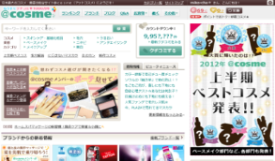
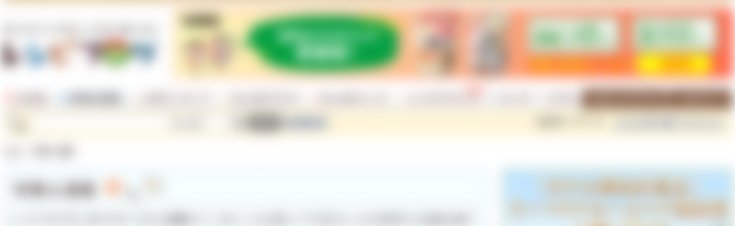
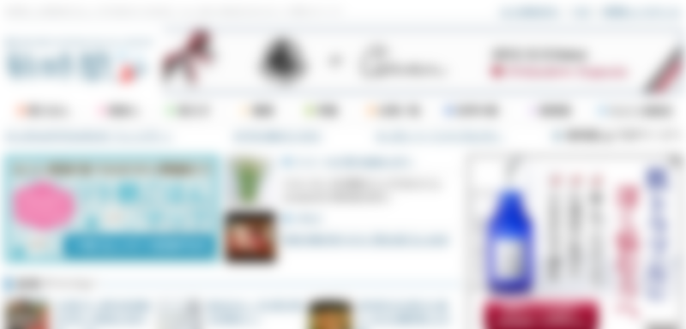
［PC］ネットワークオーディエンス広告 by＠ｃｏｓｍｅ＜CPC＞
＠ｃｏｓｍｅ訪問オーディエンスに対し、
外部広告ネットワークで広告を配信。
クリック数保証メニューですので、
誘導数を重視する場合にオススメ！
【外部ネットワーク】
＠cosme来訪オーディエンスに対し、
外ネットワークで広告掲載。
＠ｃｏｓｍｅ
美容関心度の
高いユーザー
メニュー名 | クリック数 |  |  | クリック単価 |  | 販売価格 |  | 消化目安
ネットワーク オーディエンス 広告 by＠ｃｏｓｍｅ ＜CPC＞ | 1,000 | ～ | click | ＠ | 250 | ¥250,000 | ～ | 2週間
 | 2,000 | ～ | click | ＠ | 240 | ¥480,000 | ～ | 2～4週間
 | 3,000 | ～ | click | ＠ | 235 | ¥705,000 | ～ | 2～4週間
 | 5,000 | ～ | click | ＠ | 230 | ¥1,150,000 | ～ | 2～4週間
 | 10,000 | ～ | click | ＠ | 220 | ¥2,200,000 | ～ | 5～８週間
計測タグ
●スーパーバナー枠（728px × 90px）
A D
掲載面 | ネットワーク広告各掲載面 ※＠ｃｏｓｍｅには掲載されません
掲載開始日 | 弊社営業日の月火水木曜日/2週間～（click消化次第掲載終了）
想定CTR | 0.06％～0.12％
仕様 | 【必須】W300×H250px、W728×H90px、
 | 【任意】W468×H60px、W336×H280px、W160×H600px、
 | ※広告効果の観点より、全サイズの入稿を推奨としております。
容量 | JPG、GIF、PNG/50KB以内
●ラージレクタングル枠（300px × 250px）
A D
※消化日数は目安となりますので、消化日数が前後する場合がございます。
※消化期間（掲載期間）のご相談はお受け致します。
※原稿規定詳細は、別紙レギュレーションを必ずご参照ください。
注意事項
  入稿期限は掲載開始日の7営業日前17時迄です。
  株式会社アイスタイルの掲載基準にそぐわない内容の原稿は修正して頂く場合がございます。
  配信の内容に関して、デイリー予算上限、終了日、配信先指定、フリークエンシーなどは、ご要望としてお受けいたしますが、保障はいたしません。

Slide 41
［PC］ネットワークオーディエンス広告 by＠ｃｏｓｍｅ＜CPM＞
＠ｃｏｓｍｅ訪問オーディエンスに対し、
外部広告ネットワークで広告を配信。
配信数保証メニューですので、
リーチをコントロールすることが可能！
【外部ネットワーク】
＠cosme来訪オーディエンスに対し、
外ネットワークで広告掲載。
＠ｃｏｓｍｅ
美容関心度の
高いユーザー
メニュー名 | インプレッション |  |  | imp単価 |  | 販売価格 |  | 消化目安
ネットワーク オーディエンス広告 by＠ｃｏｓｍｅ ＜CPM＞ | 2,000,000 | ～ | imp | ＠ | 0.285 | ¥570,000 | ～ | 2週間
 | 4,000,000 | ～ | imp | ＠ | 0.280 | ¥1,120,000 | ～ | 2～4週間
 | 8,000,000 | ～ | imp | ＠ | 0.260 | ¥2,080,000 | ～ | 2～4週間
 | 16,000,000 | ～ | imp | ＠ | 0.245 | ¥3,920,000 | ～ | 5～８週間
計測タグ
●スーパーバナー枠（728px × 90px）
A D
掲載面 | ネットワーク広告各掲載面 ※＠ｃｏｓｍｅには掲載されません
掲載開始日 | 弊社営業日の月火水木曜日/2週間～（imp消化次第掲載終了）
想定CTR | 0.06％～0.12％
仕様 | 【必須】W300×H250px、W728×H90px、
 | 【任意】W468×H60px、W336×H280px、W160×H600px、
 | ※広告効果の観点より、全サイズの入稿を推奨としております。
容量 | JPG、GIF、PNG/50KB以内
●ラージレクタングル枠（300px × 250px）
A D
※消化日数は目安となりますので、消化日数が前後する場合がございます。
※消化期間（掲載期間）のご相談はお受け致します。
※原稿規定詳細は、別紙レギュレーションを必ずご参照ください。
注意事項
  入稿期限は掲載開始日の7営業日前17時迄です。
  株式会社アイスタイルの掲載基準にそぐわない内容の原稿は修正して頂く場合がございます。
  配信の内容に関して、デイリー予算上限、終了日、配信先指定、フリークエンシーなどは、ご要望としてお受けいたしますが、保障はいたしません。

Slide 42

［SP＋PC］ネットワークオーディエンス広告 by＠ｃｏｓｍｅ＜動画＞
@ｃｏｓｍｅオーディエンスデータの活用により
「人」と「動画広告」のマッチングが可能となり、
質の高いエンゲージメント構築が期待されます！
【外部ネットワーク】
＠ｃｏｓｍｅオーディエンスが動画サイトにて
コンテンツ視聴を行う直前に、動画広告を配信
＠ｃｏｓｍｅ
美容関心度の
高いユーザー
メニュー名 | インプレッション |  |  | imp単価 |  | 販売価格 |  | 期間目安
ネットワーク オーディエンス広告 by＠ｃｏｓｍｅ ＜動画＞ | 500,000 | ～ | imp | ＠ | 3.000 | ¥1,500,000 | ～ | 2週間
 | 2,000,000 | ～ | imp | ＠ | 2.900 | ¥5,800,000 | ～ | 3～4週間
計測タグ
計測タグ
掲載面 | 動画サイト各掲載面 ※＠ｃｏｓｍｅには掲載されません
掲載開始日 | 弊社営業日の月火水木曜日/2週間～（imp消化次第掲載終了）
入稿物【必須】 | ①動画素材
 | ②リンク先URL
動画本数 | 1本（複数配信は別途ご相談ください）
動画のフォーマット | MP4
最大容量 | 20MB
コーデック | H.264
動画の尺 | 15秒以内
ビットレート | 700Kbps推奨
解像度 | 480×360 または 640×360
オーディオフォーマット | ACC
<動画サイトイメージ>
ノンスキッパブル
<配信イメージ>
動画
広告
動画サイト
視聴コンテンツ
※インプレッション数はあくまで想定であり、それを保証するものではございませんので予めご了承ください。
※完全視聴率は100％にならない場合がございます。
※原稿規定詳細は、レギュレーションを必ずご参照ください。
注意事項
  入稿期限は掲載開始日の10営業日前17時迄です。
  株式会社アイスタイルの掲載基準にそぐわない内容の原稿は修正して頂く場合がございます。
  配信の内容に関して、デイリー予算上限、終了日、配信先指定、フリークエンシーなどは、ご要望としてお受けいたしますが、保障はいたしません。
  配信先媒体社広告配信システムの都合により、レギュレーションに変更がある場合がございます。
15秒
120秒（例）

Slide 43
Mail Ad
メール広告
サービスメニュー
43

Slide 44





メール広告メニュー構成
認知から、理解促進までのそれぞれの目的に合わせ、
様々な形でのメール広告メニューをご用意しております。
認知
興味関心喚起・理解促進
■＠ｃｏｓｍｅ通信
ショーケース
■ターゲットメール
（TEXT）
■ターゲットメール
（HTML）
『＠ｃｏｓｍｅ通信』を
活用した
プッシュ型広告です。
1ブランド独占形式の
テキストによるメールです。
ユーザーの絞込みが
可能です。
1ブランド独占形式の
画像入りのメールです。
ユーザーの絞込みが
可能です。

Slide 45
活用例「ターゲットメール」
通常の抽出条件以外にも、豊富なユーザー登録データと1,000万件を超えるクチコミデータを活用して広告主様のニーズに合った様々なセグメント配信が可能です。
潜在ターゲットにアプローチ
特定ブランドにお気に入り登録を行っているユーザーをセグメント
クチコミを投稿したことはないが、ブランドに関心の高い潜在ターゲットにアプローチが可能です。
■見積例（TEXT/5万通未満の場合）
オプション抽出（￥30×配信数）＋スペシャルオプション抽出 別途御見積
嗜好性に合わせたアプローチ
メンバー登録時に登録するお好み・タイプでユーザーをセグメント
「スキンケアの鬼」や「自然・低刺激派」などユーザー嗜好性にあわせたアプローチが可能です。
■見積例（TEXT/5万通未満の場合）
オプション抽出（￥30×配信数）＋スペシャルオプション抽出 別途御見積
アクティブユーザーにアプローチ
直近1年以内にクチコミを複数投稿しているユーザーをセグメント
アクティブなユーザーに対するアプローチが可能です。
■見積例（TEXT/5万通未満の場合）
オプション抽出（￥30×配信数）＋スペシャルオプション抽出 別途御見積
※配信可能通数は配信日により異なりますので、都度お問い合わせください。※抽出条件によってはお受けできない場合がございます。予めご了承ください。

Slide 46


全員配信メール
情報収集意欲の高い
オプトインユーザー全員にアプローチ
「アットコスメからのお得なお知らせメール」受信を希望する情報収集意欲の高いユーザーに限定したアプローチ
1ブランド独占形式のメール配信
【メール例】
■全員配信メール （HTML）
配信数 | 400,000通
配信日 | 1ユーザーに対し、週1回（土日祝日を除く営業日）
 | ※全員配信メール（TEXT）・ターゲットメール（HTML・TEXT）と合算
原稿サイズ | 幅600pix（固定） 縦700pix以内推奨
 | 85KB以内（75KB推奨）
件名 | タイトルテキスト＜＠ｃｏｓｍｅ＞【PR】
 | ※タイトルテキストは全角30文字以内
 | （＜＠ｃｏｓｍｅ＞【PR】は定型です。）
掲載料 | ¥4,576,000
■全員配信メール （TEXT）
配信数 | 400,000通
配信日 | 1ユーザーに対し、週1回（土日祝日を除く営業日）
 | ※全員配信メール（HTML）・ターゲットメール（HTML・TEXT）と合算
原稿サイズ | 36文字×170行前後
件名 | ＠ｃｏｓｍｅ＜タイトルテキスト＞【PR】
 | ※タイトルテキストは全角30文字以内（＠ｃｏｓｍｅ＜＞は定型です。）
掲載料 | ￥2,400,000
注意事項
  配信対象はメールのオプトインユーザ全員となります。オプトアウトユーザは対象外です。
※1ブランド独占形式のメールとなります。
1回のメール配信で、複数ブランドのお取り扱いは致しかねます。

Slide 47



ターゲットメール（HTML）
<肌質><髪質>や<クチコミ履歴>による
ターゲティングアプローチが可能！
  「＠ｃｏｓｍｅからのお得なお知らせメール」受信を希望する
  情報収集意欲の高いユーザーに限定したアプローチ
  <年齢><居住区域><職業>での絞込みのほか<肌質><髪質>や<クチコミ履歴>で
  のユーザーの絞込みが可能
  1ブランド独占形式のメール配信
【メール例】
配信可能会員数
  400,000名
配信日
  1ユーザーに対し、週1回（土日祝日を除く営業日）
  ※全員配信メール（HTML・TEXT）・ターゲットメール（TEXT）と合算
原稿サイズ
  幅600pix（固定） 縦700pix以内 85KB以内（75KB推奨）
件名
  タイトルテキスト＜＠ｃｏｓｍｅ＞【PR】
  ※タイトルテキストは全角30文字以内（＜＠ｃｏｓｍｅ＞【PR】は定型です。）
掲載料
  デフォルト抽出 5万通未満 ￥30/通、5万通以上 ￥25/通
  オプション抽出 5万通未満 ￥40/通、5万通以上 ￥35/通
  スペシャルオプション抽出費 別途御見積
  最低配信料金 ￥200,000
  スペシャルオプション抽出費はオプション抽出に追加して抽出費が発生致します
  抽出条件数によりお見積もり致します。
抽出条件
  別ページ「ターゲットメール（抽出条件）」をご確認ください。
注意事項
  配信対象はメールのオプトインユーザ全員となります。オプトアウトユーザは対象外です。
※1ブランド独占形式のメールとなります。
1回のメール配信で複数ブランドのお取り扱いは致しかねます

Slide 48
＠ｃｏｓｍｅ通信 ショーケース
化粧品高関心層ターゲットの
高レスポンスメールマガジン広告！
    ＠ｃｏｓｍｅメンバーに向けて配信される
    ・『＠ｃｏｓｍｅ通信』を活用したプッシュ型広告
    化粧品に関心の高いユーザーに絞り込まれた高レスポンス広告
【メール例】
配信数 | 400,000通
配信期間 | 毎週木～金曜
枠数 | 2枠（上下位置は上段より決定優先）
入稿画像※1 | W182×H182px（JPG推奨）
 | 50KB以内
広告テキスト | 全角文字・半角英数字合計55文字以内（byte数は問わず）
掲載料 | ￥400,000
※1：スマートフォンでの閲覧を考慮し、視認性を維持した上で
入稿画像に広告主名 または ブランド名を含めてください。
※2：広告文頭の「＜PR＞」文末の「詳しくはこちら→」は自動付加となります。

Slide 49


ターゲットメール（TEXT）
<肌質><髪質>や<クチコミ履歴>による
ターゲティングアプローチが可能！
  「＠ｃｏｓｍｅからのお得なお知らせメール」受信を希望する
  情報収集意欲の高いユーザーに限定したアプローチ
  <年齢><居住区域><職業>での絞込みのほか
  <肌質><髪質>や<クチコミ履歴>でのユーザーの絞込みが可能
  1ブランド独占形式のメール配信
【メール例】
配信可能会員数
  400,000名
配信日
  1ユーザーに対し、週1回（土日祝日を除く営業日）
  ※全員配信メール（HTML・TEXT）・ターゲットメール（HTML）と合算
原稿サイズ
  36文字×170行前後
件名
  ＠ｃｏｓｍｅ＜タイトルテキスト＞【PR】
  ※タイトルテキストは全角30文字以内（＠ｃｏｓｍｅ＜＞は定型です。）
掲載料
  デフォルト抽出 5万通未満 ￥20/通、5万通以上 ￥15/通
  オプション抽出 5万通未満 ￥30/通、5万通以上 ￥25/通
  スペシャルオプション抽出費 別途御見積
  最低配信料金 ￥200,000
  スペシャルオプション抽出費はオプション抽出に追加して抽出費が発生致します。
  抽出条件数によりお見積もり致します。
抽出条件
  別ページ「ターゲットメール（抽出条件）」をご確認ください。
注意事項
  配信対象はメールのオプトインユーザ全員となります。オプトアウトユーザは対象外です。
※1ブランド独占形式のメールとなります。
1回のメール配信で複数ブランドのお取り扱いは致しかねます。

Slide 50
ターゲットメール（抽出条件）
■デフォルト抽出
【項目】 【条件】
＜ 年 齢 ＞ 1歳きざみ
＜居住区域＞ 47都道府県
＜ 職 業 ＞ 会社員、専業主婦、パート・フリーター、大学院生・大学生、短大生・専門学校生、高校生・予備校生、中学生・小学生
＜ 肌 質 ＞ 普通肌、乾燥肌、脂性肌、混合肌、敏感肌、アトピー肌
＜ 髪 質 ＞ 硬い、普通、柔らかい
■オプション抽出
デフォルト抽出条件に加えて、オプション抽出として、下記の3つの条件から、2種類までのクロス条件による絞込みが可能です。
①＜クチコミ投稿履歴＞ 例：ブランドＡまたはＢにクチコミをしたことがあるユーザー
※ブランドもしくは商品のどちらかについて、5点まで指定可能。
②＜クチコミ投稿件数履歴＞ 例：クチコミを○件以上したことがあるユーザー
③＜クチコミ評価点履歴＞ 例：評価点、○点以上のクチコミをしたことがあるユーザー
■スペシャルオプション抽出
上記オプション抽出項目以外は、すべてスペシャルオプション抽出扱いとなりますので、ご利用の際は、各営業担当までお問い合わせください。
■抽出についての注意事項
1抽出あたり、1申込が必要となります。また、各申込に対し最低配信料金が適用されます。最低配信料金￥２00,000
※抽出例
①・・・【条件】30歳～40歳までの東京都か神奈川県在住で専業主婦かバート・フリーターのユーザー
＜年齢＞30歳～40歳 ＜居住区域＞東京都、神奈川県 ＜職業＞専業主婦、パート・フリーター
②・・・【条件】30歳～40歳までの東京都在住で専業主婦か、神奈川県在住でパート・フリーターのユーザー
＜年齢＞30歳～40歳 ＜居住区域＞東京都 ＜職業＞専業主婦
＜年齢＞30歳～40歳 ＜居住区域＞神奈川県 ＜職業＞パート・フリーター
■注意点
・抽出条件によってはお受けできない場合がございます。予めご了承ください。
・・・1抽出となり、申込は1件
・・・2抽出となり、申込は2件

Slide 51
Display Ad
ディスプレイ広告
広告レギュレーション
51

Slide 52
広告レギュレーション
（除： ＠ｃｏｓｍｅトップビルボード動画広告・VideoAd）
掲載可否 | お申し込みを頂く前に、必ず当該商品やサービスの広告掲載が可能かの問合せをお願い致します。 掲載の可否回答は、「可」・「不可」のみでお答えしております。 ＊ 掲載不可理由や詳細の指摘は致しかねますのでご了承ください。 ＊ 最終的なリンク先が確定していない状況でお申し込みを受け付けた場合は、リンク先のアップを持って再度掲載可否をとらせて頂いております。 その際、リンク不可の判断が出た場合には修正をお願いしております。 万が一、修正が間に合わない・修正ができない場合はリンク致しかねますので予めご了承ください。
契約単位 | 本サービス資料に記載された「インプレッションおよび期間」または「インプレッションか期間」でのご提供サービスになります。
決定優先 | お申し込みは、決定優先となります。
掲載開始日 | 資料に記載された日程以外では、お受けできませんのでご注意ください。
原稿差替日 | 全曜日での差替対応が可能です。
複数原稿配信 | 可 （最大３つまで同時配信可能） ※スマホヘッダ枠 VideoAdオプションの場合、ヘッダ枠動画素材の複数原稿は不可 ※クリエイティブオプティマイズ配信実施の場合は、「オプティマイズ配信ＯＮ」、均等配信の場合は「均等配信」と明記をお願い致します。 ※複数原稿配信の場合、差替えはお受け出来ません。
完全原稿入稿日 | 掲載予定日の5営業日前17時までにご入稿ください。ただし、プロモーションサービスの追加誘導の際は、掲載予定日の7営業日前17時までにご入稿ください。 ※複数原稿同時配信の場合は、7営業日前となり、すべての原稿を合わせてご入稿ください。 ※カテゴリーバナー、カテゴリーバナーオプション（VideoAd、サイドバナー）ゲート広告は掲載予定日の10営業日前17時までにご入稿ください。 また、複数原稿同時配信の場合は、すべての原稿を合わせてご入稿ください。
原稿差替 | 1掲載単位につき1回まで差替可能です。（差替え前の原稿と同時にご入稿ください。） ※スマホヘッダ枠VideoAdオプションの場合、ヘッダ枠動画素材の差し替え不可 ※複数原稿同時配信の場合は、差替えはお受け出来ません。
掲載調整時間 | 広告掲載初日および広告内容変更初日の午前0時から同営業日正午までの時間はバナー掲載調整時間とし、調整時間内の不具合については責任を負いかねます。ご了承くださいますようお願い致します。（掲載開始日が休日の場合は、翌営業日正午までを免責期間とさせて頂きます。）
免責事項 | 弊社広告は、総掲載予定時間の2％以内または6時間のどちらか少ない方の時間内での広告表示の不具合については、賠償および補填措置の対象外とさせて頂きます。 なお、前事項のとおり、掲載調整時間内は掲載不具合としてみなしません。上記の時間を超える掲載不具合の場合でも、インターネットインフラその他サーバー等のシステム上の不具合、緊急メンテナンスの発生など弊社の責任の帰すべき事由以外の原因により広告掲載契約に基づく債務の全部または一部を履行できなかった場合、賠償および補填措置の対象外とさせて頂きます。
リンク先について | リンク先は、最大240文字以内でお願い致します。 入稿期限日までに、完全な状態でリンク先がアップしているようお願い致します。 ＊リンク先が確認できない場合は掲載をお断りすることや、掲載開始が遅れることがございますのでご注意ください。 1原稿に、リンク先は１箇所となります。ただし、複数原稿配信の場合は、同ブランド、同商材、同キャンペーンであることが条件となります。（最大３原稿３リンク先） ゲート広告およびサイドバナーについては、トップラージレクタングルダブル、ヘッダーパネル、レフトパネル、ライトパネルのそれぞれからリンクすることは可能ですが、同一URLのみの設置とさせて頂きます。1つのリンク先URLから複数のランディングページが表示されるなどの仕様はお受けできません。 リンク先が個人情報を取得する内容の場合は、SSL環境により情報が保護される環境を推奨します。
掲載報告書 （レポート） | クリック数／クリック率推移（日別）。送付日は、掲載終了日から10営業日後とさせて頂いております。 （ゲート広告については、トップラージレクタングルダブル、ヘッダーバナー、ライトパネル、レフトパネルの合算値） カテゴリーバナー：クリック数のみ。納品日は、掲載終了日から10営業日後とさせて頂いております。 プロモーションサービスの誘導として掲載した場合、プロモーションサービス掲載報告書にて上記内容をご報告致します。
クリエイティブ紹介 | ＠ｃｏｓｍｅ掲載事例としてクリエイティブをご紹介させて頂く場合がございます。予めご了承ください。
キャンセル規定 | お申込後、広告主様のご都合でサービス内容を変更、もしくはキャンセルされる場合には、キャンセル料を申し受けます。 （掲載開始日の90営業日前まではご料金の20%、60営業日前まではご料金の50%、掲載開始日～59営業日前まではご料金の100%）
入稿規定詳細は、「掲載における注意事項・レギュレーション」をあわせてご確認ください。

Slide 53
広告レギュレーション（＠ｃｏｓｍｅトップビルボード動画広告）
著作権 | 入稿頂く動画広告素材に関しましては、必ず、知的財産権をはじめとするインターネット上での広告配信に関する各種権利の処理が済んでいるものをご入稿ください。 万が一、権利処理に不備があり、第三者の権利を侵害したという理由で、損害賠償請求等何らかの請求が生じたとしても、弊社は責任を一切負いかねますので、ご了承ください。 権利処理の代行は一切行いません。
掲載可否 | お申込を頂く前に、必ず当該商品やサービスの広告配信が可能かの問合せをお願い致します。 掲載の可否回答は、「可」・「不可」のみでお答えしております。 ・掲載不可理由や詳細の指摘は致しかねますのでご了承ください。 ・最終的な動画・リンク先が確定していない状況でお申込を受け付けた場合は、動画・リンク先が確定した時点で再度掲載可否をとらせて頂いております。 その際、動画・リンク不可の判断が出た場合には修正をお願いしております。 ・万が一、修正が間に合わない・修正ができない場合は掲載が出来ない場合もございますので、予めご了承ください。 ・掲載開始後に動画・LPの変更をご依頼する場合がある旨、予めご了承ください。 掲載基準については「＠ｃｏｓｍｅ広告掲載基準」（http://www.istyle.co.jp/File/keisai.pdf）をご確認ください。
契約単位 | 本サービス資料に記載された「インプレッションおよび期間」でのご提供サービスになります。
広告表現について | 「広告主名」または「ブランド名」、「サービス名」が明確にわかる原稿としてください。もしくは【ＰＲ】の明記をお願いします。
決定優先 | お申し込みは、決定優先となります。
掲載開始日 | 資料に記載された日程以外では、お受けできませんのでご注意ください。
リンク先（任意） 動画原稿 | 入稿期限日までに、完全な状態での動画素材、リンク先がアップしているようお願い致します。 動画素材・リンク先が確認できない場合は掲載をお断りすることや、掲載開始が遅れることがございますのでご注意ください。 その際、お申込み時の掲載量を下回る可能性がございます。また、掲載終了日は変更できませんので予めご了承ください。
原稿差替 | 掲載期間中の原稿差替えはお受けできません。
掲載調整時間 | 広告掲載初日および広告内容変更初日の午前0時から同営業日正午までの時間は掲載調整時間とし、調整時間内の不具合については責任を負いかねます。 ご了承くださいますようお願い致します。（掲載開始日が休日の場合は、翌営業日正午までを免責期間とさせて頂きます。） また、災害情報の掲載およびそのメンテナンスによる露出機会の減少分につきましては、補填措置の対象外とさせて頂きます。
免責事項 | 弊社広告は、総掲載予定時間の2％以内または6時間のどちらか少ない方の時間内での広告表示の不具合については、賠償および補填措置の対象外とさせて頂きます。 なお、前事項のとおり、掲載調整時間内は掲載不具合としてみなしません。上記の時間を超える掲載不具合の場合でも、インターネットインフラその他サーバー等のシステム上の不具合、緊急メンテナンスの発生など弊社の責任の帰すべき事由以外の原因により広告掲載契約に基づく債務の全部または一部を履行できなかった場合、賠償および補填措置の対象外とさせて頂きます。
閲覧環境 | 動画部分は、ユーザーの環境（お使いのブラウザ・端末など）によって、表示崩れ等が発生する可能性がございます。 ユーザーの通信環境・端末環境によっては、動画が正しく再生されない、または表示されない場合がございます。
リンク先について | リンク先は、最大240文字以内でお願い致します。 入稿期限日までに、完全な状態でリンク先がアップしているようお願い致します。 ＊リンク先が確認できない場合は掲載をお断りすることや、掲載開始が遅れることがございますのでご注意ください。 トップラージレクタングルダブル、ビルボード静止画部分、ビルボード動画部分、レフトパネル、ライトパネルのそれぞれからリンクすることは可能ですが、同一URLのみの設置とさせて頂きます。1つのリンク先URLから複数のランディングページが表示されるなどの仕様はお受けできません。 リンク先が個人情報を取得する内容の場合は、SSL環境により情報が保護される環境を推奨します。
掲載報告書 （レポート） | imp数／クリック数／クリック率／再生率推移（日別）。送付日は、掲載終了日から10営業日後とさせて頂いております。 （トップラージレクタングルダブル、ビルボード静止画部分、ビルボード動画部分、レフトパネル、ライトパネルの合算値） プロモーションサービスの誘導として掲載した場合、プロモーションサービス掲載報告書にて上記内容をご報告致します。
クリエイティブ紹介 | ＠ｃｏｓｍｅ掲載事例としてクリエイティブをご紹介させて頂く場合がございます。予めご了承ください。
キャンセル規定 | お申込後、広告主様のご都合でサービス内容を変更、もしくはキャンセルされる場合には、キャンセル料を申し受けます。 （掲載開始日の90営業日前まではご料金の20%、60営業日前まではご料金の50%、掲載開始日～59営業日前まではご料金の100%）
入稿規定詳細は、「掲載における注意事項・レギュレーション」をあわせてご確認ください。

Slide 54
広告レギュレーション（VideoAd）
著作権 | 入稿頂く動画広告素材に関しましては、必ず、知的財産権をはじめとするインターネット上での広告配信に関する各種権利の処理が済んでいるものをご入稿ください。 万が一、権利処理に不備があり、第三者の権利を侵害したという理由で、損害賠償請求等何らかの請求が生じたとしても、弊社は責任を一切負いかねますので、ご了承ください。 権利処理の代行は一切行いません。
掲載可否 | お申込を頂く前に、必ず当該商品やサービスの広告配信が可能かの問合せをお願い致します。 掲載の可否回答は、「可」・「不可」のみでお答えしております。 ・掲載不可理由や詳細の指摘は致しかねますのでご了承ください。 ・最終的な動画・リンク先が確定していない状況でお申込を受け付けた場合は、動画・リンク先が確定した時点で再度掲載可否をとらせて頂いております。 その際、動画・リンク不可の判断が出た場合には修正をお願いしております。 ・万が一、修正が間に合わない・修正ができない場合は掲載が出来ない場合もございますので、予めご了承ください。 ・掲載開始後に動画・LPの変更をご依頼する場合がある旨、予めご了承ください。 掲載基準については「＠ｃｏｓｍｅ広告掲載基準」（http://www.istyle.co.jp/File/keisai.pdf）をご確認ください。
契約単位/申込み | ・お申込は、決定優先とさせて頂きます。仮押さえはお受けできません。 ・掲載開始日は、水曜日以外ではお受けできません。掲載単位は1週間単位で終了日は火曜日です。
広告表現について | 「広告主名」または「ブランド名」、「サービス名」が明確にわかる原稿としてください。もしくは【ＰＲ】の明記をお願いします。
リンク先（任意） 動画原稿 | 入稿期限日までに、完全な状態での動画素材、リンク先がアップしているようお願い致します。 動画素材・リンク先が確認できない場合は掲載をお断りすることや、掲載開始が遅れることがございますのでご注意ください。 その際、お申込み時の掲載量を下回る可能性がございます。また、掲載終了日は変更できませんので予めご了承ください。
原稿差替 | 掲載期間中の原稿差替えはお受けできません。
掲載調整時間 | 広告掲載初日および広告内容変更初日の午前0時から同営業日正午までの時間は掲載調整時間とし、調整時間内の不具合については責任を負いかねます。 ご了承くださいますようお願い致します。（掲載開始日が休日の場合は、翌営業日正午までを免責期間とさせて頂きます。） また、災害情報の掲載およびそのメンテナンスによる露出機会の減少分につきましては、補填措置の対象外とさせて頂きます。
免責事項 | 弊社広告は、総掲載予定時間の2％以内または6時間のどちらか少ない方の時間内での広告表示の不具合については、賠償および補填措置の対象外とさせて頂きます。 なお、前事項のとおり、掲載調整時間内は掲載不具合としてみなしません。上記の時間を超える掲載不具合の場合でも、インターネットインフラその他サーバー等のシステム上の不具合、緊急メンテナンスの発生など弊社の責任の帰すべき事由以外の原因により広告掲載契約に基づく債務の全部または一部を履行できなかった場合、賠償および補填措置の対象外とさせて頂きます。
閲覧環境 | 動画・タイトル・字幕部分は、ユーザーの環境（お使いのブラウザ・OSの種類・端末）によって、表示崩れ等が発生する可能性がございます。 ユーザーの通信環境・端末環境によっては、動画が正しく再生されない、または表示されない場合がございます。
掲載報告書 （レポート） | view数、視聴レート【start（再生回数）, 25%, 50%, 75%,100％（再生完了数）】,タップ数（タイトルと字幕合計タップ数、動画のタップ数） 日別のレポートを掲載終了後10営業日後にお送りします。
クリエイティブ紹介 | ＠ｃｏｓｍｅ掲載事例としてクリエイティブをご紹介させて頂く場合がございます。予めご了承ください。
キャンセル規定 | お申込後、広告主様のご都合でサービス内容を変更、もしくはキャンセルされる場合には、キャンセル料を申し受けます。 （掲載開始日の90営業日前まではご料金の20%、60営業日前まではご料金の50%、掲載開始日～59営業日前まではご料金の100%）
入稿規定詳細は、「掲載における注意事項・レギュレーション」をあわせてご確認ください。

Slide 55
配信までの流れ（VideoAd）
広告主様名、動画素材、リンク先（任意）を
「service@cosme.net」までご連絡ください。
掲載「可」の場合はテキスト入稿フォーマットを送付致します。
1.掲載可否
広告枠の空き枠状況は、随時変化します。
最新の空き枠は「service@cosme.net」宛にお問合せください。
2.空き枠確認
申込フォーマットに記入のうえ、
「service@cosme.net」までご連絡ください。
3. 申込み
掲載開始10営業日前17時までに動画素材、入稿フォーマット（字幕テキスト、リンク先ＵＲＬを記入）の2点を合わせて
「nyuko@cosme.net」までご入稿をお願いします。
4. 入稿
5.掲載開始
掲載終了
掲載開始のご報告をいたします。
6. 掲載報告書
送付
掲載終了後10営業日後にレポートを送付します。

Slide 56

仕様詳細（VideoAdビッグ）
スプライト動画
□動画広告の再生タイミング
自動再生 （１再生完了後に停止します）
□動画表示サイズ
・スプライト動画
①画面最上部：縦9:横16（画面全幅）
②スクロール時、③再生完了時：縦160pix×横284pix
④再生完了後縮小時：縦44pix × 横160pix
・全画面動画
プリインストールされているビデオプレイヤーの仕様に準ずる。
□テキスト
・タイトルテキスト：固定表示
・字幕テキスト：1秒単位で指定のテキストを表示
（ご指定のURLへリンク可能）
□再生完了後（③）
動画終了時画像の上に、「動画をリプレイ」「詳しくはコチラ」を表示
・「動画をリプレイ」：プリインストールされているビデオプレイヤーで
全画面動画再生
・「詳しくはコチラ」：ご指定のURLへリンク可能
（テキストからのリンクと同一URLとなります。）
※リンク不要の場合は、「詳しくはコチラ」は非表示となります。
※背景のサムネイル、字幕テキストは、再生開始時画像となります。
□再生完了後、縮小時（④）
どちらかを選択いただけます。
A：グレーアウト状態で再生ボタンの表示
B：動画開始時画像の上下をカットした中央部分に再生ボタンを表示
※上記以外のサムネイルの指定は不可です。 ※ご入稿は不要です。
□タップの挙動
動画：全画面動画再生（プリインムービープレイヤーで再生）
テキスト部分：指定のURLへリンクもしくは非リンクを選択可能
「×」ボタン：オーバレイバナー非表示
□音声
バナー表示時：OFF 全画面再生時：ON
□推奨環境
iOS 8.0～(Mobile Safari)
Android OS 4.2～5.0未満(標準ブラウザ・Mobile Chrome)
Android OS 5.0～(Mobile Chrome)
□動画広告サンプル
以下にて実際の挙動がご確認いただけます。
（スマートフォンでの閲覧をお願いします。）
http://w1.cosme.net/c.asp?p=199674

Slide 57
仕様詳細（VideoAdレギュラー）
4px
スプライト動画
タイトルタイトルタイトル
タイトルタイトルタイトル
字幕字幕字幕字幕字幕
字幕字幕字幕字幕
2px
サムネイル画像
100px
90px
50px
44px
160px
タイトルタイトルタイトル
タイトルタイトルタイトル
160px
2px
4px
下部枠線 2px
下部枠線 2px
再生完了後、
ページのスクロール動作で100pxから50pxに縮小します。
□動画広告の再生タイミング
自動再生 （１再生完了後に停止します）
□動画表示サイズ
スプライト動画：
縦90px × 横160px（再生完了後は縦44px × 横160px）
全画面動画：
プリインストールされているビデオプレイヤーの仕様に準ずる。
□テキスト
・タイトルテキスト：固定表示
・字幕テキスト：1秒単位で指定のテキストを表示
（ご指定のURLへリンク可能）
□再生完了後
動画終了時画像の上に、サムネイル画像を表示。
サムネイルのタップでプリインストールされているビデオプレイヤーで
全画面動画再生
□タップの挙動
動画：全画面動画再生（プリインムービープレイヤーで再生）
テキスト部分：指定のURLへリンクもしくは非リンクを選択可能
「×」ボタン：オーバレイバナー非表示
□音声
バナー表示時：OFF 全画面再生時：ON
□推奨環境
iOS 8.0～(Mobile Safari)
Android OS 4.2～5.0未満(標準ブラウザ・Mobile Chrome)
Android OS 5.0～(Mobile Chrome)
□代替画像
カテゴリーバナーご出稿時のみ次の素材を代替画像としてご入稿ください
・ファイル形式：GIF、JPG、PNG ※GIFアニメーション不可
・入稿サイズ：W640×H100px または W640×H200px
・ファイル容量：100KB以内
※動画が掲載できない端末への代替となります。
※リンク先未入稿の場合、タップでのリンク遷移はしません。
□動画広告サンプル
以下にて実際の挙動がご確認いただけます。
（スマートフォンでの閲覧をお願いします。）
http://w1.cosme.net/c.asp?p=199675

Slide 58
Audience Ad
オーディエンス広告
広告レギュレーション
58

Slide 59
広告レギュレーション
著作権 | 入稿頂く動画広告素材に関しましては、必ず、知的財産権をはじめとするインターネット上での広告配信に関する 各種権利の処理が済んでいるものをご入稿くださる様、お願い致します。 万が一、権利処理に不備があり、第三者の権利を侵害したという理由で損害賠償請求等何らかの請求が生じたとしても弊社は責任を一切負いかねますのでご了承ください
掲載可否 | お申込を頂く前に、必ず当該商品やサービスの広告配信が可能かの問合せをお願い致します。 掲載の可否回答は、「可」・「不可」のみでお答えしております。 ＊ 掲載不可理由や詳細の指摘は致しかねますのでご了承ください。 ＊ 最終的なリンク先が確定していない状況でお申込を受け付けた場合は、 リンク先のアップを持って再度掲載可否をとらせて頂いております。 その際、リンク不可の判断が出た場合には修正をお願いしております。 ＊ 万が一、修正が間に合わない・修正ができない場合はお申込が出来ない場合もございますので、予めご了承ください。 ＊ 掲載開始後にバナー・動画・LPの変更をご依頼する場合はある旨、予めご了承ください。
契約単位 | 料金テーブルに記載されたimp/clickでのご利用となります。
決定優先 | お申込は、決定優先となります。
掲載開始日 | 配信開始日は弊社営業日の月火水木曜日とさせて頂きます。別の曜日をご希望の場合は、都度ご相談となります。
複数原稿・動画配信について | ネットワークオーディエンスサービスメニュー ：可 （1サイズにつき、3クリエイティブまで受け付けます。掲載レポートに関しましては、複数クリエイティブの合算値となりますので、ご了承ください。） オーディエンス動画広告サービスメニュー ：完全不可とさせて頂きます。
原稿レギュレーションについて | 別紙「＠ｃｏｓｍｅ広告サービス利用規約」に沿ってご制作ください。 配信先媒体社・広告配信システムの都合により、レギュレーションに変更がある場合がございます。 オーディエンス動画広告サービスメニュー につきましては別ページ「広告仕様（オーディエンス動画広告）」を併せてご確認ください。
原稿・動画差し替えについて | ネットワークオーディエンスサービスメニュー：原則不可とさせて頂きます。 （入稿時点で、「差替後の原稿」と「差替日」をご連絡頂ける場合のみ、ご相談に応じることが可能です。） オーディエンス動画広告サービスメニュー ：完全不可とさせて頂きます。
完全原稿入稿日 | 掲載予定日の7営業日前の17時までにご入稿ください。※オーディエンス動画広告は10営業日前の17時
リンク先について | 入稿期限日までに、完全な状態でリンク先がアップしているようお願い致します。 ＊ リンク先が確認できない場合は掲載をお断りすることや、掲載開始が遅れることがございますのでご注意ください。 1申込に対し、リンク先は１箇所となります。 リンク先が個人情報を取得する内容の場合は、SSL環境により情報が保護される環境を推奨致します。
第三者広告配信について | 配信不可
掲載報告書 （レポート） | ネットワークオーディエンスサービスメニュー：imp数／click数／click率推移（日別） オーディエンス動画広告サービスメニュー ：再生回数／完全視聴数・率／click数・率（日別） 送付日は、掲載終了日から10営業日後とさせて頂いております。 （数字変動する場合がございますので、確定数字ではございません。） ※数値はネットワーク全体の合算数値であり、サイト別のレポートは納品出来ませんので、予めご了承ください。
クリエイティブ紹介 | ＠ｃｏｓｍｅバナー事例としてクリエイティブをご紹介させて頂く場合がございます。
キャンセル規定 | お申込後、広告主様のご都合でサービス内容を変更、もしくはキャンセルされる場合には、キャンセル料を申し受けます。 （掲載開始日の90営業日前まではご料金の20%、60営業日前まではご料金の50%、掲載開始日～59営業日前まではご料金の100%）

Slide 60
掲載までの流れ
掲載可否
広告掲載をご検討の際には、ad-service@cosme.net宛に掲載可否のご確認をお願い致します。
折り返し、掲載可否についてご返信申し上げます。（詳しくはバナーサービス資料をご参照ください。）
※掲載可否については最大4営業日ほどお時間を頂戴致します。
お申込
弊社フォーマットのお申込メールをad-service@cosme.net宛にお送りください。
お申込後のキャンセル・内容変更時には、規定のキャンセル料が発生いたしますので、ご注意ください。
ご入稿
掲載開始日の7営業日前17:00までに、クリエイティブとリンク先URLをad-nyuko@cosme.net宛てにご入稿ください。
※オーディエンス動画広告は10営業日前17:00まで
掲載開始
掲載開始のご報告をいたします。
掲載開始報告について、配信されているサイトURL、掲載画面キャプチャについては報告致しませんので、予めご了承ください。
掲載開始後の掲載運用については、弊社にて行います。
配信内容（デイリー予算上限、終了日、配信先指定、フリークエンシーなど）はご要望はお受けいたしますが保障はいたしません。
時間別・日別の均等imp配信は出来ない旨、予めご了承ください。
お申込頂いた掲載期間でimp配信できるように運用致しますが、掲載期間内でimp消化しない場合がある旨、予めご了承ください。
掲載開始後に動画・バナー・LPの変更をご依頼する場合はある旨、予めご了承ください。
掲載終了
予算達成にて配信終了のご報告をいたします。
掲載報告書
（レポート）
ネットワークオーディエンスサービスメニュー ：imp数／click数／click率推移（日別）
オーディエンス動画広告サービスメニュー ：再生回数／完全視聴数・率／click数・率（日別）
送付日は、掲載終了日から10営業日後とさせて頂いております。
数字変動する場合がございますので、確定数字ではございません。）
※数値はネットワーク全体の合算数値であり、媒体別のレポートは納品出来ませんので、予めご了承ください。

Slide 61
効果計測タグについて（CPM・CPC）
効果測定（コンバージョン）タグの設置は任意になります。配信最適化には欠かせない機能となりますので、設置をお勧めいたします。
※効果を保障するものではなく、最適化運用の目安として利用いたします。
タグの種類
  ネットワークオーディエンスサービスメニュー
    JavaScriptタグとimgタグの2種類をご用意しておりますので、ご指定してご依頼ください。
    imgタグに関してはHTTＰページ用とHTTPSページ用がございます。
  オーディエンス動画広告サービスメニュー
    JavaScriptタグをご用意しております。
設置位置
  成果地点（申込、購入、登録が完了したページ、クーポンページなど）へ設置ください。
  設置位置は、HTMLソース内の</body>タグ内のなるべく上部を推奨します。
タグ発行・動作確認
  申込時にタグ発行をいたします。設置後の動作確認に関してはご連絡をお願いいたします。
  動作確認が完了しないうちに配信開始された場合、効果計測ができていないことに対する保障はいたしません。
その他注意事項
  タグの仕様に変更があった場合、弊社よりタグ差し替えのご依頼をさせて頂くことがございます。
  コンバージョンタグは１キャンペーンにつき１タグしか設置できませんのでご注意ください。
  例）１案件で「資料請求（１タグ目）」「購入（２タグ目）」などを設定することはできません。
  効果測定ツールとの連携に関してはご相談ください。＜動画＞は効果計測タグ設置の対象外です。

Slide 62
Mail Ad
メール広告
広告レギュレーション

Slide 63
メール広告レギュレーション
掲載可否 | お申し込みを頂く前に、必ず該当商品やサービスの広告掲載が可能かの問合せをお願いいたします。 掲載の可否回答は、「可」・「不可」のみでお答えしております。 掲載不可理由や詳細の指摘は致しかねますのでご了承ください。 最終的なリンク先が確定していない状況でもお申し込みを受け付けた場合は、リンク先アップをもって再度掲載可否をとらせて頂いております。その際、リンク不可の判断が出た場合には修正をお願いしております。 万が一、修正が間に合わない・修正ができない場合はリンク致しかねますのであらかじめご了承ください。
決定優先 | お申し込みは決定優先となります。
原稿納品方法 | 完全原稿納品となります。入稿フローについては別途資料をご参照ください。
完全原稿入稿日 | 掲載予定日の5営業日前17時までにご入稿ください。ただし、プロモーションサービスの追加誘導の際は、 掲載予定日の7営業日前17時までにご入稿ください。 ターゲットメールHTMLは掲載予定日10営業日前17：00
リンク先について | リンク先は240文字以内でお願い致します。 入稿期限までに、完全な状態でリンク先がアップしているようにお願い致します。 リンク先が確認できない場合は掲載をお断りすることや、掲載開始が遅れることがございますのでご注意ください。 1つのリンク先URLから複数のランディングページが表示されるなどの仕様はお受けできません。
掲載報告書（レポート） | 配信数／クリック数／クリック率推移（配信日より1週間を日別） 掲載報告書提出日は、掲載終了から10営業日後とさせて頂いております。 プロモーションサービスの誘導として掲載した場合、プロモーションサービス掲載報告書にて上記内容を報告いたします。
クリエイティブ紹介 | メール事例としてクリエイティブを紹介させていただく場合がございます。予めご了承ください。
キャンセル規定 | お申込後、広告主様のご都合でサービス内容を変更、もしくはキャンセルされる場合には、キャンセル料を申し受けます。 （掲載開始日の90営業日前まではご料金の20%、60営業日前まではご料金の50%、掲載開始日～59営業日前まではご料金の100%）

Slide 64
規約・掲載可否・お申込みについて
共通
ディスプレイ広告
『＠ｃｏｓｍｅ公式』LINEコラボアカウント
オーディエンス広告
メール広告

Slide 65
各種サービス利用規約
お申込にあたり、「＠ｃｏｓｍｅ広告サービス利用規約」に同意するものとします。
http://www.istyle.co.jp/File/ad_kiyaku.pdf
＝以下重要事項一部抜粋＝
  当社は、「＠ｃｏｓｍｅ」におけるクチコミ・ランキングの内容の正確性、妥当性、その他クチコミ・ランキングの内容に関する一切の事項について保証するものではありません。
  当社は、「＠ｃｏｓｍｅ」においてのクチコミの掲載可否、ランキングの設計、ランキングの除外基準の設定及びこれに基づくランキングからの除外、その他「＠ｃｏｓｍｅ」を始めとする当社が運営する全てのWEBサイトの内容について一切の裁量を有しており、その判断の理由については、開示する義務を負わず、いかなる場合も、広告主様はこれについて 異議を唱えることはできません。
  当社は、売上の増加等、当該サービスの利用による効果について保証するものではありません。
  当社は、運営上の必要に応じ、事前通知をした上で、本サービスの全部又は一部の提供を中止することができるものとします。
＜商品の品質管理に関する規約＞
  ＠ｃｏｓｍｅメンバーに対し商品（サンプル、説明書等も含む）の提供を行う場合には、当該商品が医薬品医療機器等法、食品衛生法、健康増進法、農林物資の規格化及び品質表示の 適正化に関する法律、製造物責任法、関税法、知的財産権に関する法律、不当景品類及び不当表示防止法その他の法令を遵守していることを保証します。
  ＠ｃｏｓｍｅメンバーに提供する商品に関し、＠ｃｏｓｍｅメンバー又は第三者から、権利の主張、異議、苦情、損害賠償請求等、何らかの請求が行われた場合には、自己の責任と費用でこれを解決するものとし、アイスタイルは、一切の責任を負いません。

Slide 66
各種サービス利用規約
＠ｃｏｓｍｅオーディエンス広告にお申込みの場合、
オーディエンス広告掲載基準細目に同意するものとします。
＝オーディエンス広告掲載基準細目=
  広告本文またはリンク先第一階層ページに、以下各号につき記載のない広告は広告掲載基準に則り掲載しないものとする。
    広告主名
    広告商品・サービス名
    広告主（問合せ先）の住所、メールアドレス、電話番号のいずれか１つ
  ユーザー個人情報（メールアドレスを含む）を収集する広告のうち、広告本文またはリンク先第一階層ページに以下各号につき記載のない広告は、掲載しないものとする。
      キャンペーン主催者名
      問合せ先メールアドレスまたは電話番号
      収集する個人情報の利用目的
      利用目的内でのみ個人情報を利用する旨
      収集する個人情報を不正に第三者に開示・漏洩しない旨
      応募者に対してメール等を送信する場合には、当該メールの概要がわかる説明文章またはサンプル、およびメールの利用規約を記載すること

Slide 67
掲載可否確認・お申込みについて
１
＠ｃｏｓｍｅの広告掲載基準は、株式会社アイスタイルＨＰ（ http://www.istyle.co.jp/business/service/ ）よりご確認ください。
お申込を頂く前に、必ず該当商品やサービス広告掲載が可能かのご確認をお願い致します。
株式会社アイスタイルが不適当と判断する場合は、広告についての掲載・タイアップ広告・当社著作物・商標等の使用等についてお断りする場合があります。
過去に掲載可否確認済みの場合も、お申込ごとに改めて掲載可否のご確認を頂けます様お願い致します。
2
掲載可否や広告掲載お申込の際には、弊社フォーマットのお申込メールをservice@cosme.net宛にお送りください。
■件名：【掲載可否】広告主名/メニュー名
・広告主様正式会社名
・広告主様業態（メーカー、総販売元、販売代理店名など）
・商品の販売チャネル
・キャンペーン商材詳細
・広告リンク先URL
株式会社アイスタイル
＠ｃｏｓｍｅディスプレイ・メール広告サービス担当宛
■お問合せメールアドレス■
service@cosme.net
■件名：【申込】広告主名/メニュー名/掲載期間
・広告主様正式会社名
・広告主様業態（メーカー、総販売元、販売代理店名など）
・商品の販売チャネル
・キャンペーン商材詳
・広告リンクURL
・メニュー名
・掲載期間
・申込み金額

Slide 68
お申し込みメールフォーマット（VideoAd）
件名：【申込】広告主様名：メニュー名：＠ｃｏｓｍｅ VideoAd 掲載期間：
「＠ｃｏｓｍｅ広告サービス利用規」（http://www.istyle.co.jp/File/ad_kiyaku.pdf）
「＠ｃｏｓｍｅ広告掲載基準 」（http://www.istyle.co.jp/File/keisai.pdf）
に同意のうえ、下記の通り申込みます。
━━━━━━━━━━━━━━━━━━━━━━━━━━━━━━━━━━━━━━━━━━━━━━━━━━━━━━━━━━━
■貴社ご担当者様
貴社名 ：
ご担当者様名 ：
E-mail ：
■お申込内容
広告主名 ：
ブランド名 ：
キャンペーン商材情報 ：
リンク先URL(任意) ：
申込合計金額 ： ￥
■内訳
メニュー名 ：
申込メニュー料金（税別） ： 円
申込view数 ：
掲載開始日 ： yyyy/mm/dd（水）～
動画素材入稿：完全入稿
インターネット配信にかかわる著作権等の全ての権利処理：済
■同意事項
申込にあたり、＠ｃｏｓｍｅの運営方針に則り下記に同意します。
①クチコミの強要や恣意的な評価操作に相当する行為を
行わないことを遵守します。
②これに反した際は、サイト運営社によるクチコミの削除、
ランキングの除外等、中立で公平なサイト運営を目的とした
措置に異議を唱えません。
■備考：
━━━━━━━━━━━━━━━━━━━━

Slide 69
お申し込みにあたってのご注意事項（VideoAd）
推奨環境内であってもユーザーの通信環境や端末仕様によっては動画が正しく再生されない、または表示されない場合がございます。
ページデザイン、広告掲載位置は変更になる場合があります。また、新サイトや新コンテンツの追加、変更に伴い広告の掲載面が追加、変更となる場合がございます。
view保証のメニューとなります。掲載期間内で申込view数を配信するため、配信量は日によって変動致します。
view数は、スプライト動画が1秒以上再生された回数を指します。
字幕テキストは動画の内容と合わせて1秒単位で指定可能ですが配信状況によってはご指定の秒数で表示されない場合がございます。
弊社広告掲載基準を満たしていない表現を含む原稿は掲載をお断りします。

Slide 70
お申し込みメールフォーマット
（ネットワークオーディエンス広告by＠ｃｏｓｍｅCPM・CPC）
■CPMメニューの場合
■CPCメニューの場合
件名：【申込】広告主名：メニュー名：掲載期間
件名：【申込】広告主名：メニュー名：掲載期間
「＠ｃｏｓｍｅ広告サービス利用規約（http://www.istyle.co.jp/File/ad_kiyaku.pdf）」、「オーディエンス広告掲載基準細目」に同意のうえ、下記の通り申込みます。
━━━━━━━━━━━━━━━━━━━━━━━━━━━
■貴社ご担当者様
貴社名 ：
ご担当者様名 ：
E-mail ：
■お申込内容
広告主名 ：
ブランド名 ：
キャンペーン商材情報 ：
リンク先URL ：
申込合計金額 ： ￥
支払い期日 ：
支払い方法 ：
■内訳
メニュー名 ： ネットワーク オーディエンス広告 by＠ｃｏｓｍｅ＜CPM＞
申込メニュー料金（税別） ： 円
申込impテーブル ：
サイズ ： 300x250 , 728x90 , 468x60 , 336x280 , 160x600
掲載開始日 ： yyyy/mm/dd（火）～
消化希望期間 ： （例 4週間）
バナー入稿：完全原稿入稿（仕様・容量）
備考：
■同意事項
申込にあたり、＠ｃｏｓｍｅの運営方針に則り下記に同意します。
①クチコミの強要や恣意的な評価操作に相当する行為を行わないことを遵守します。
②これに反した際は、サイト運営社によるクチコミの削除、ランキングの除外等、
中立で公平なサイト運営を目的とした措置に異議を唱えません。
■備考：
━━━━━━━━━━━━━━━━━━━━
「＠ｃｏｓｍｅ広告サービス利用規約（http://www.istyle.co.jp/File/ad_kiyaku.pdf）」、「オーディエンス広告掲載基準細目」に同意のうえ、下記の通り申込みます。
━━━━━━━━━━━━━━━━━━━━━━━━━━━
■貴社ご担当者様
貴社名 ：
ご担当者様名 ：
E-mail ：
■お申込内容
広告主名 ：
ブランド名 ：
キャンペーン商材情報 ：
リンク先URL ：
申込合計金額 ： ￥
支払い期日 ：
支払い方法 ：
■内訳
メニュー名 ： ネットワーク オーディエンス広告 by＠ｃｏｓｍｅ＜CPC＞
申込メニュー料金（税別） ： 円
申込clickテーブル ：
サイズ ： 300x250 , 728x90 , 468x60 , 336x280 , 160x600
掲載開始日 ： yyyy/mm/dd（火）～
消化希望期間 ： （例 4週間）
バナー入稿：完全原稿入稿（仕様・容量）
備考：
■同意事項
申込にあたり、＠ｃｏｓｍｅの運営方針に則り下記に同意します。
①クチコミの強要や恣意的な評価操作に相当する行為を行わないことを遵守します。
②これに反した際は、サイト運営社によるクチコミの削除、
ランキングの除外等、中立で公平なサイト運営を目的とした措置に異議を唱えません。
■備考：
━━━━━━━━━━━━━━━━━━━━

Slide 71
お申し込みメールフォーマット
（ネットワークオーディエンス広告by＠ｃｏｓｍｅ＜動画＞）
件名：【申込】広告主名：メニュー名：掲載期間
「＠ｃｏｓｍｅ広告サービス利用規約（http://www.istyle.co.jp/File/ad_kiyaku.pdf）」、「オーディエンス動画広告掲載基準細目」に同意のうえ、下記の通り申込みます。
━━━━━━━━━━━━━━━━━━━━━━━━━━━
■貴社ご担当者様
貴社名 ：
ご担当者様名 ：
E-mail ：
■お申込内容
広告主名 ：
ブランド名 ：
キャンペーン商材情報 ：
リンク先URL ：
申込合計金額 ： ￥
支払い期日 ：
支払い方法 ：
■内訳
メニュー名 ： ネットワーク オーディエンス広告 by＠ｃｏｓｍｅ＜動画＞
申込メニュー料金（税別） ： 円
申込impテーブル ：
掲載開始日 ： yyyy/mm/dd（火）～
消化希望期間 ： （例 4週間）
動画素材入稿：完全入稿（仕様・容量）
インターネット配信に係る著作権の権利処理：済
備考：
■同意事項
申込にあたり、＠ｃｏｓｍｅの運営方針に則り下記に同意します。
①クチコミの強要や恣意的な評価操作に相当する行為を行わないことを遵守します。
②これに反した際は、サイト運営社によるクチコミの削除、
ランキングの除外等、中立で公平なサイト運営を目的とした
措置に異議を唱えません。
■備考：
━━━━━━━━━━━━━━━━━━━━

Slide 72

＠ｃｏｓｍｅ宣言について
弊社では＠ｃｏｓｍｅの公正性、中立性の維持に向けて「＠ｃｏｓｍｅ宣言」を宣言いたします。
宣言に賛同し、運営方針をご支持いただける企業のみなさまは、ぜひ「＠ｃｏｓｍｅ宣言」にご参加ください。
「＠ｃｏｓｍｅ宣言」は、クチコミや商品データベースを中心とした公正なコミュニティを運営するにあたって、
運営方針を明確にして広く宣言するものです。私たちはこの内容を実践するため、今後も最大限の努力を続けてまいります。
「＠ｃｏｓｍｅ宣言」は、私たちの努力だけで達成することができません。
美容業界にかかわる企業のみなさまにも＠ｃｏｓｍｅの公正性や中立性を尊重いただくことで、はじめて実現が可能になります。
「＠ｃｏｓｍｅ宣言」に賛同し、運営方針をご支持いただける企業のみなさまは、ぜひご参加ください。
そして「＠ｃｏｓｍｅ宣言」に則った宣伝活動やサイト利用を心がけていただけますよう、お願いいたします。
【＠ｃｏｓｍｅ宣言】http://www.cosme.net/html/sng/

Slide 73
お問い合わせ先
お問い合わせは、下記窓口宛にお願いいたします。
株式会社アイスタイル
＠ｃｏｓｍｅディスプレイ・メール広告サービス担当
Mail ：service@cosme.net
Tel ：03-5575-1267
Fax ：03-5575-1277

